Slide 1
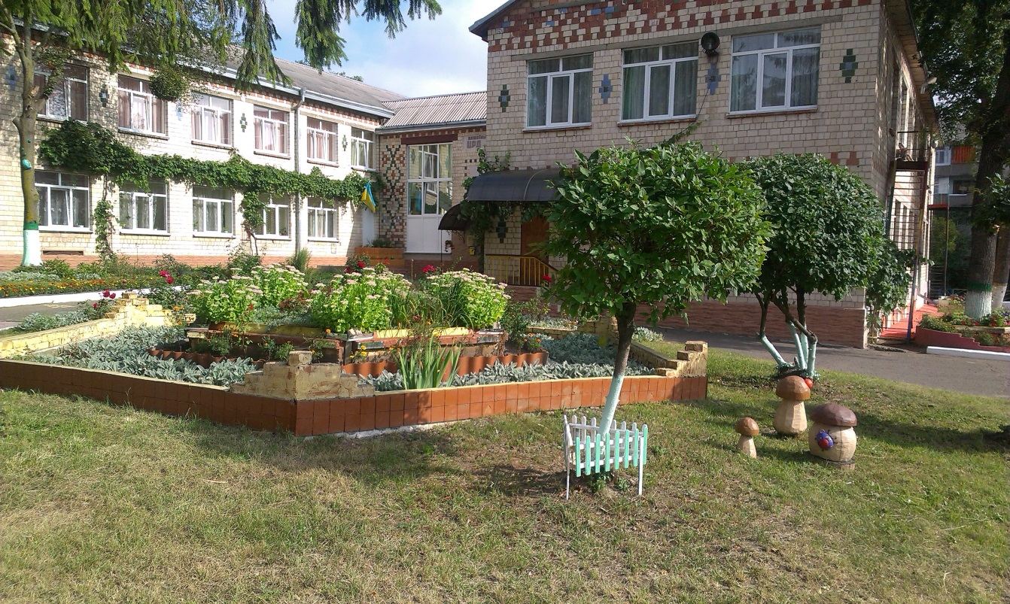
Звіт керівника ЗДО №25 «Малюк»
за 2023/2024н.р.

Slide 2
Порядок денний
Аналіз роботи закладу дошкільної освіти за 2023/2024н.р.
Завдання на 2024/2025н.р.
Звіт голів батьківських комітетів

Slide 3
№ | Відомості | Показники
1. | Кількість груп усього | 11
 | групи раннього віку | 3
 | передшкільні | 7
 | різновікова | 1
3. | Режим роботи груп:
 | 10 годин | 11
4. | Кількість вихованців | 252

Slide 4
Освітній рівень педагогів:
Фаховий рівень педагогів:

Slide 5
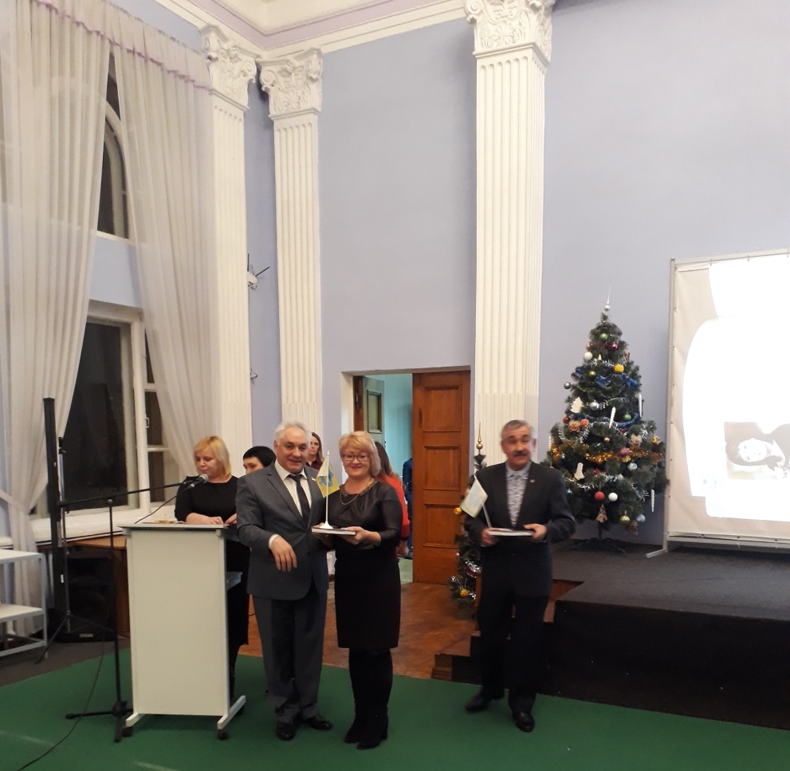
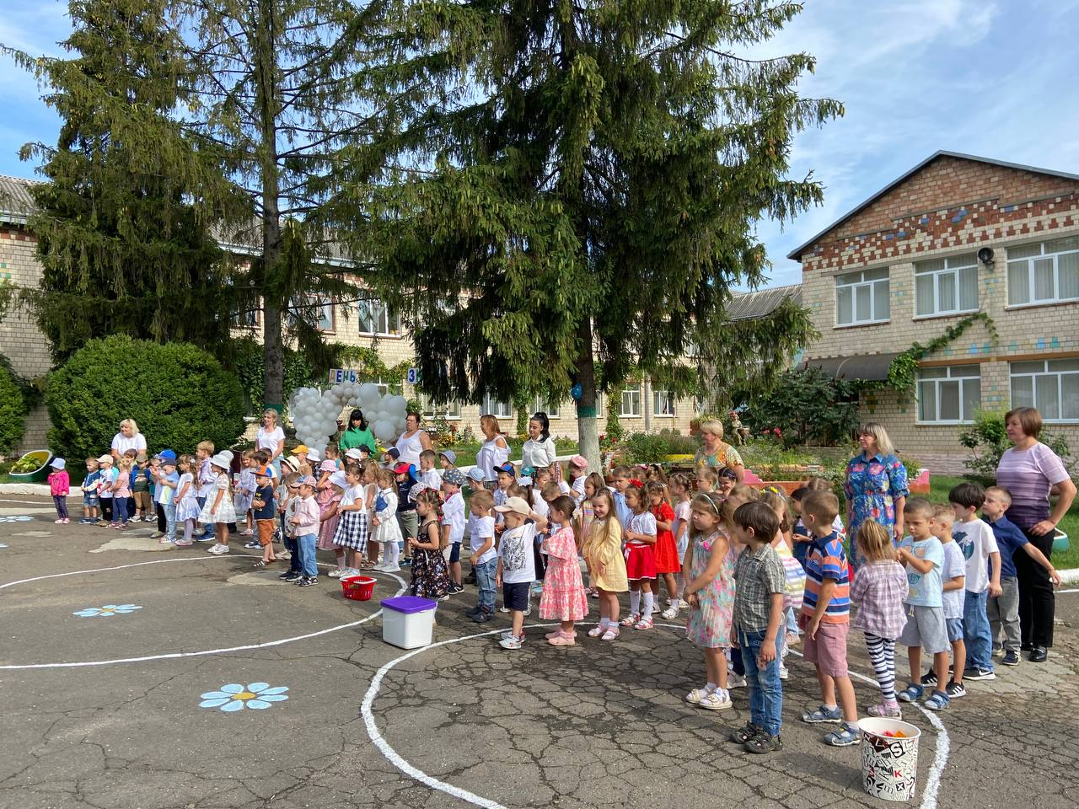
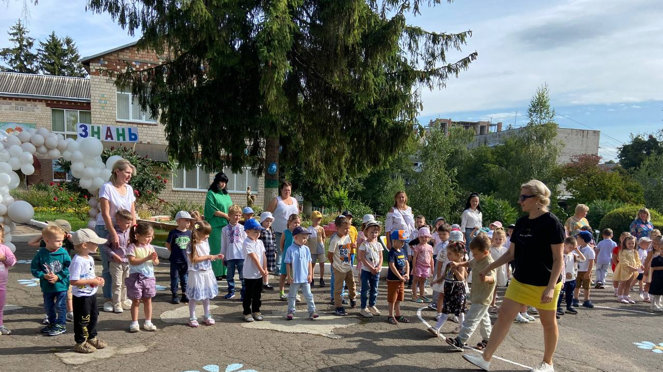
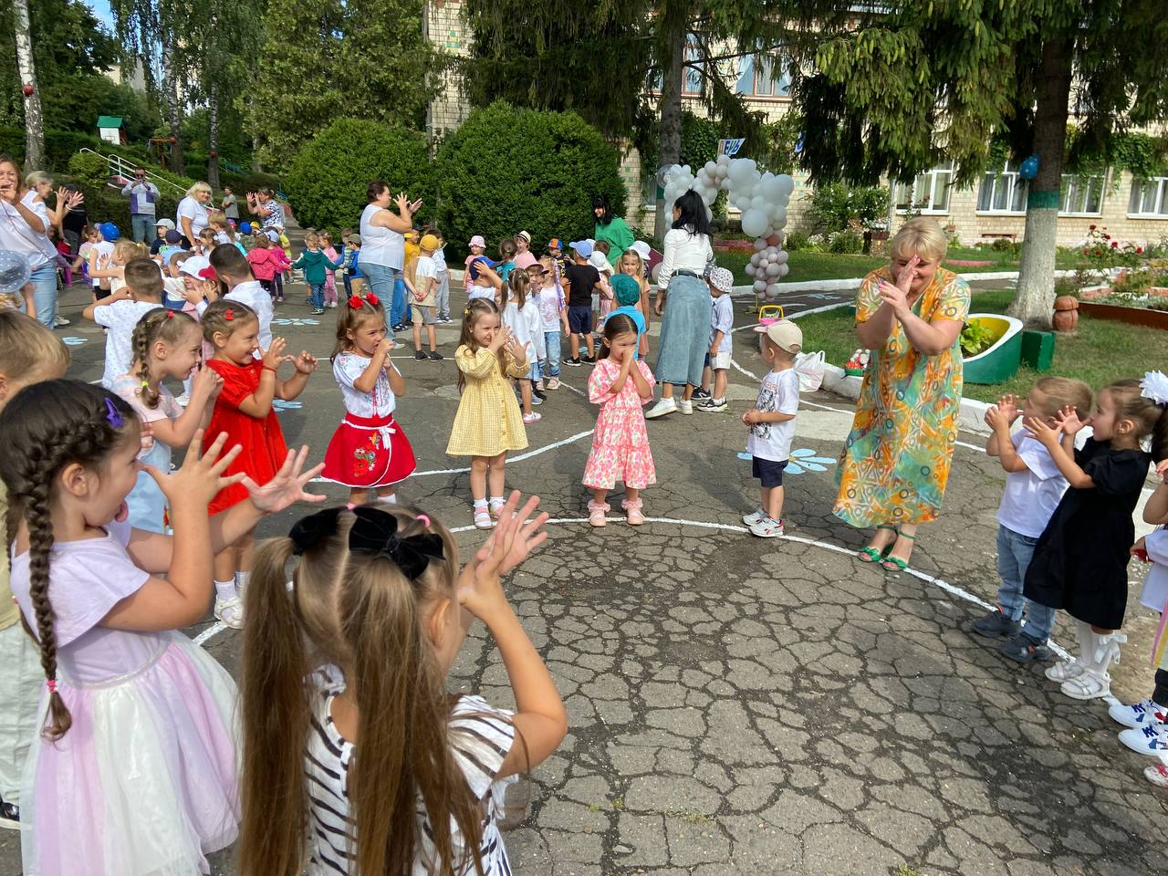
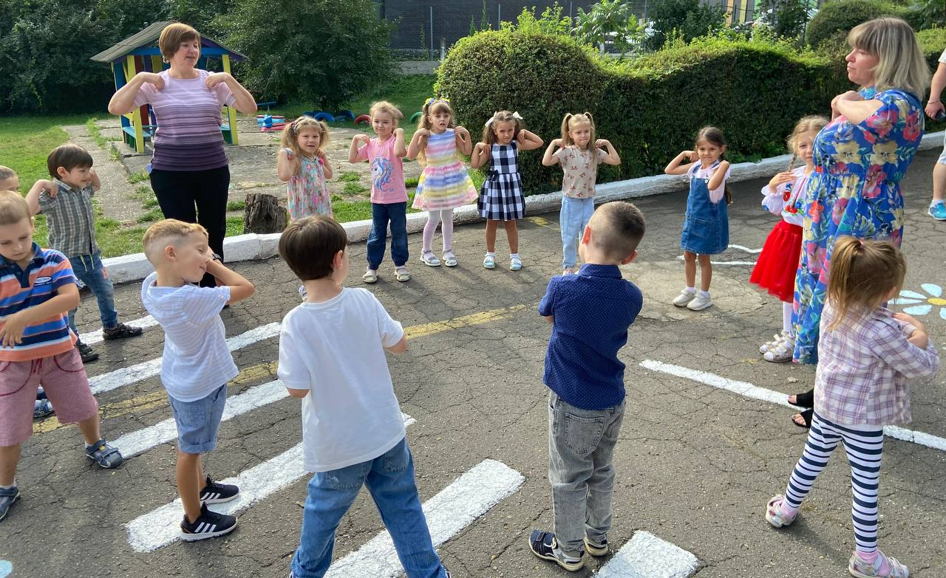
День знань

Slide 6
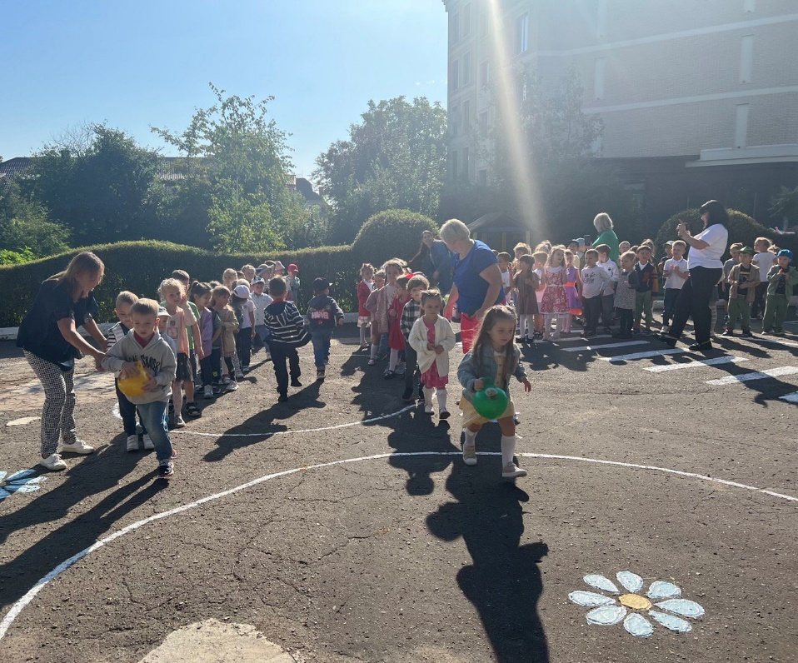
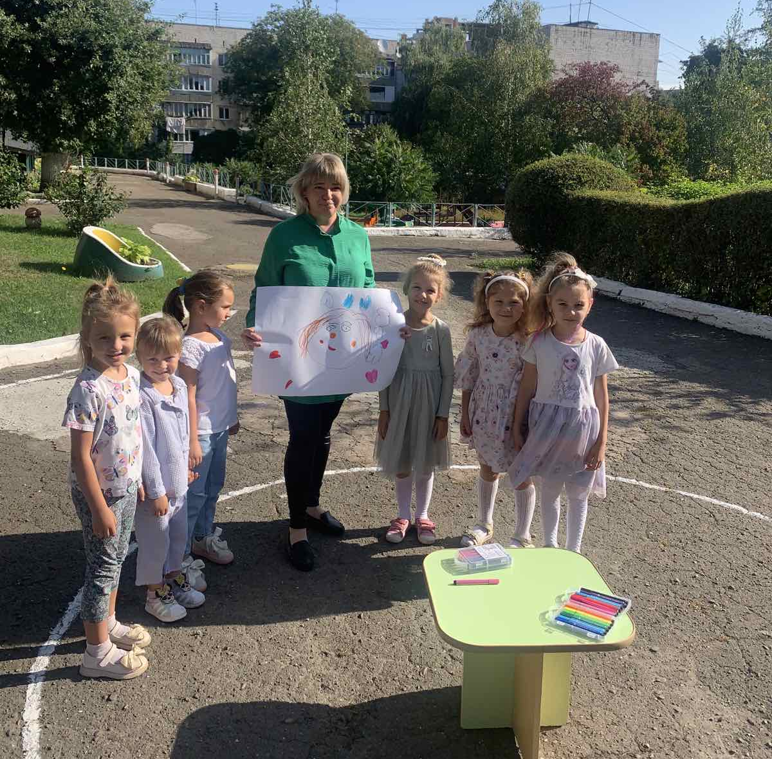
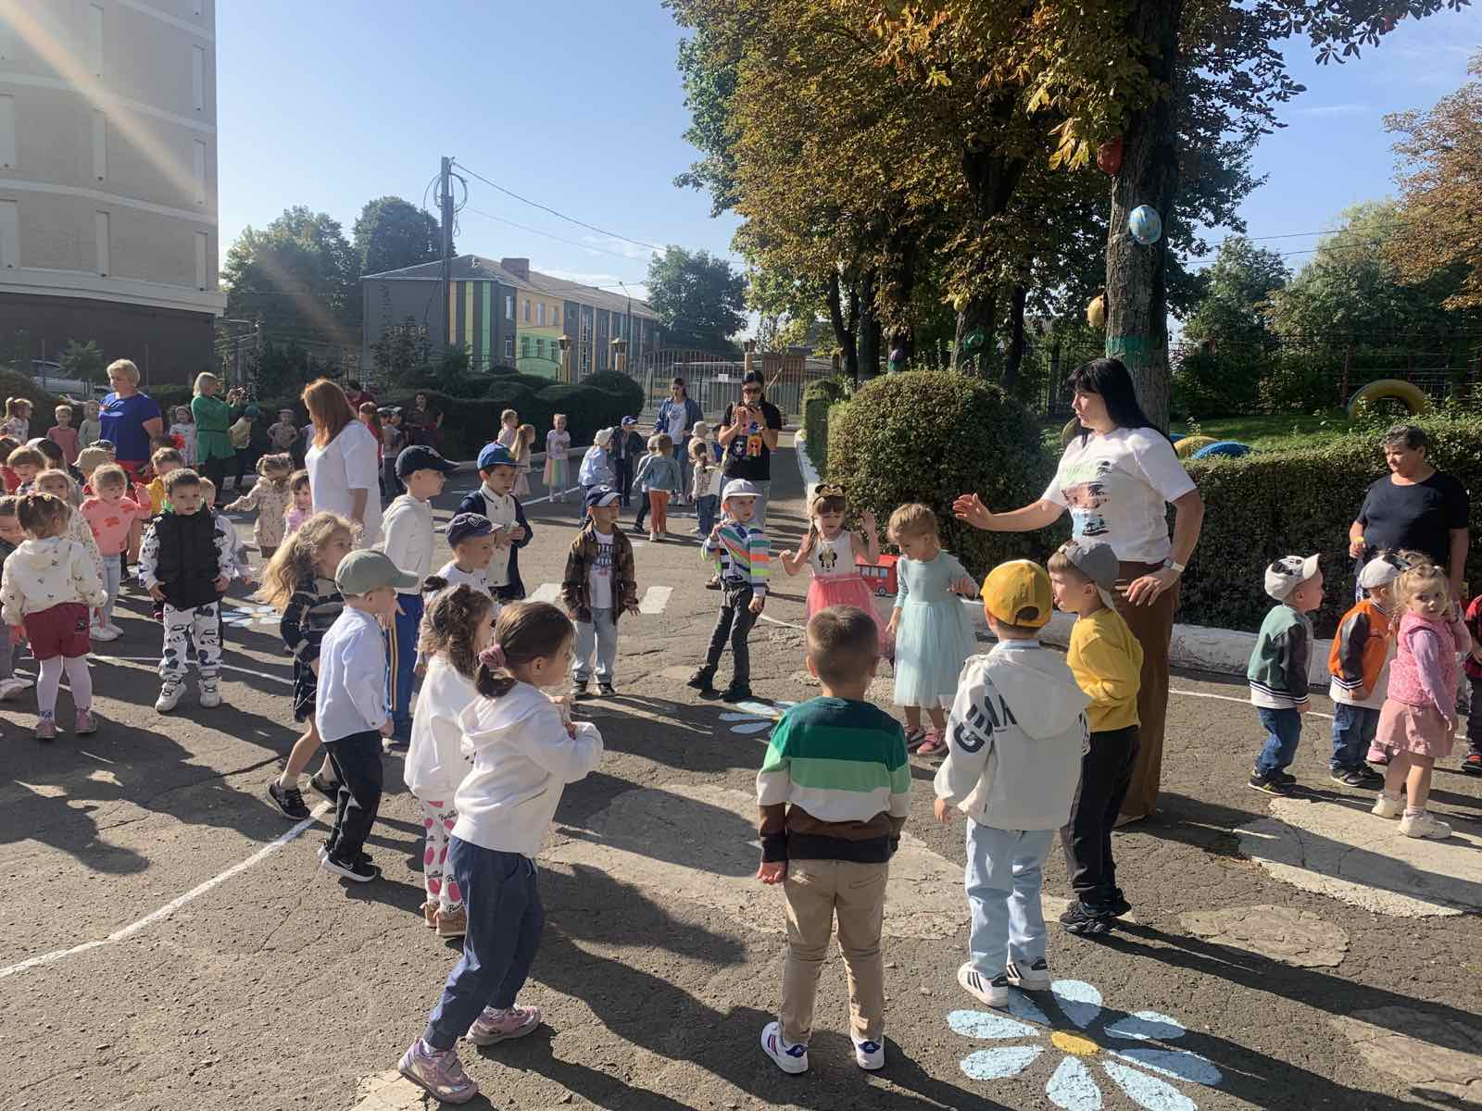
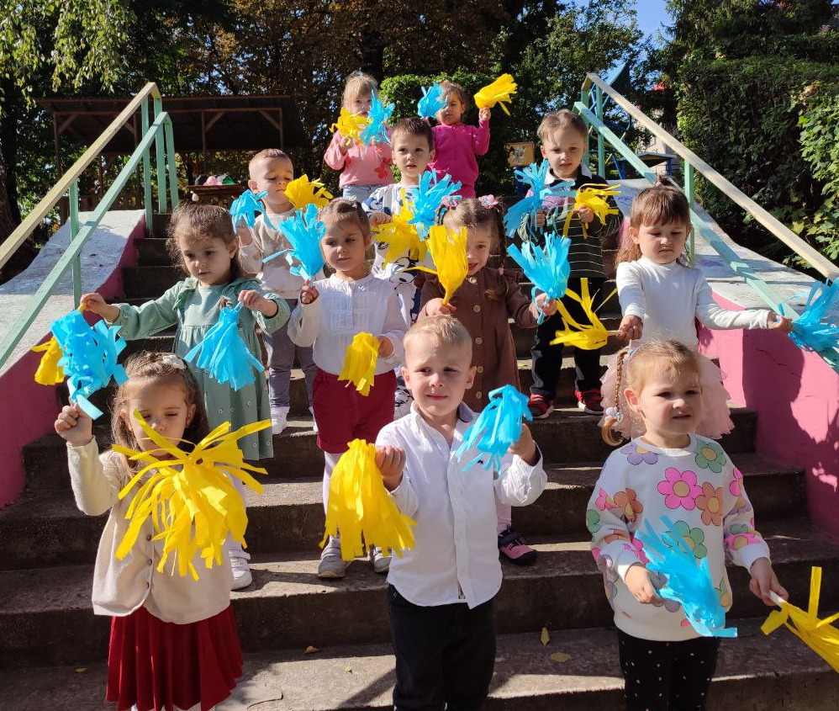
День Дошкілля

Slide 7
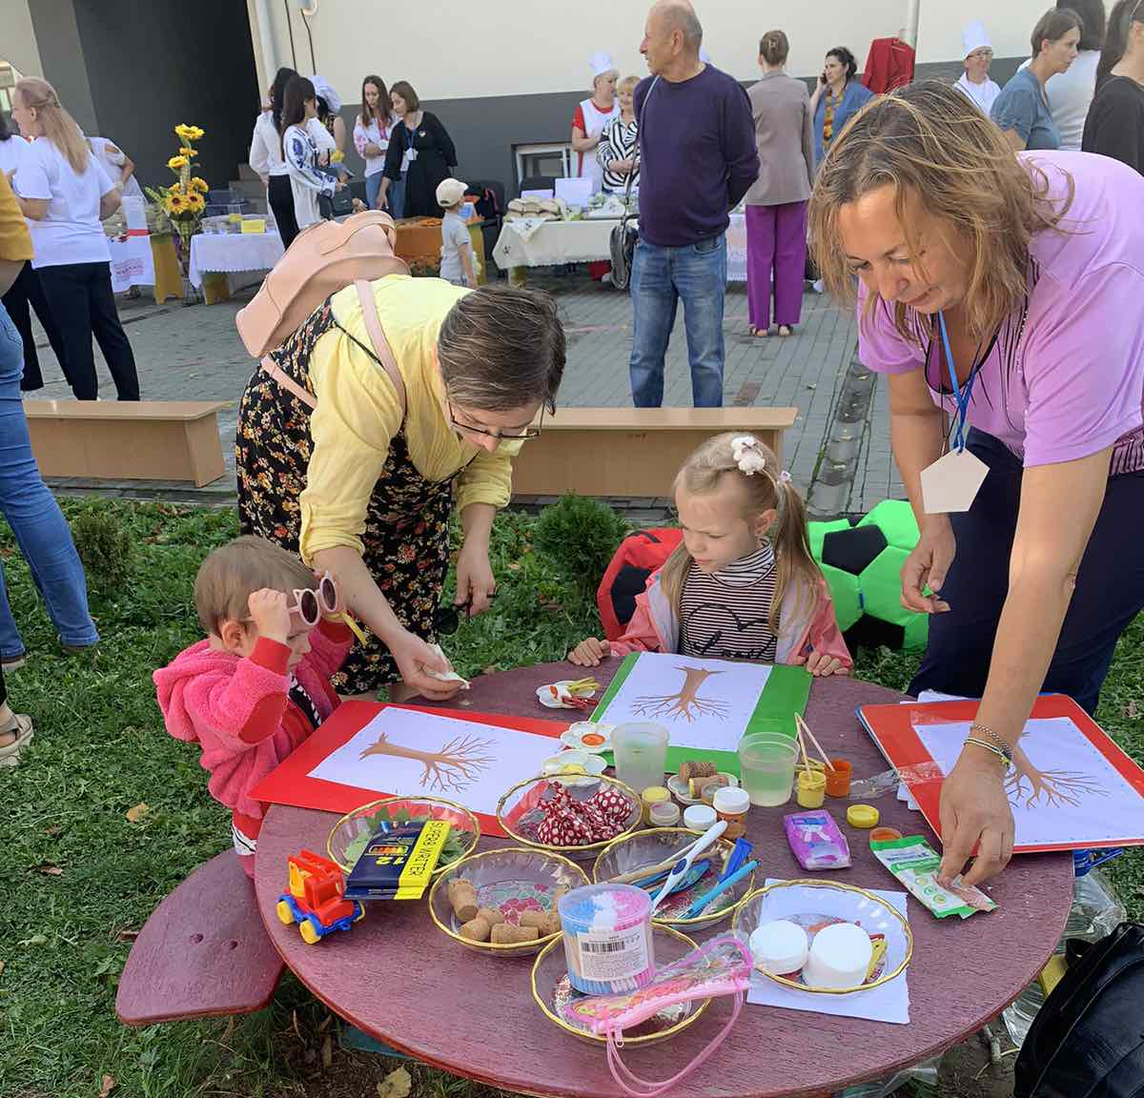
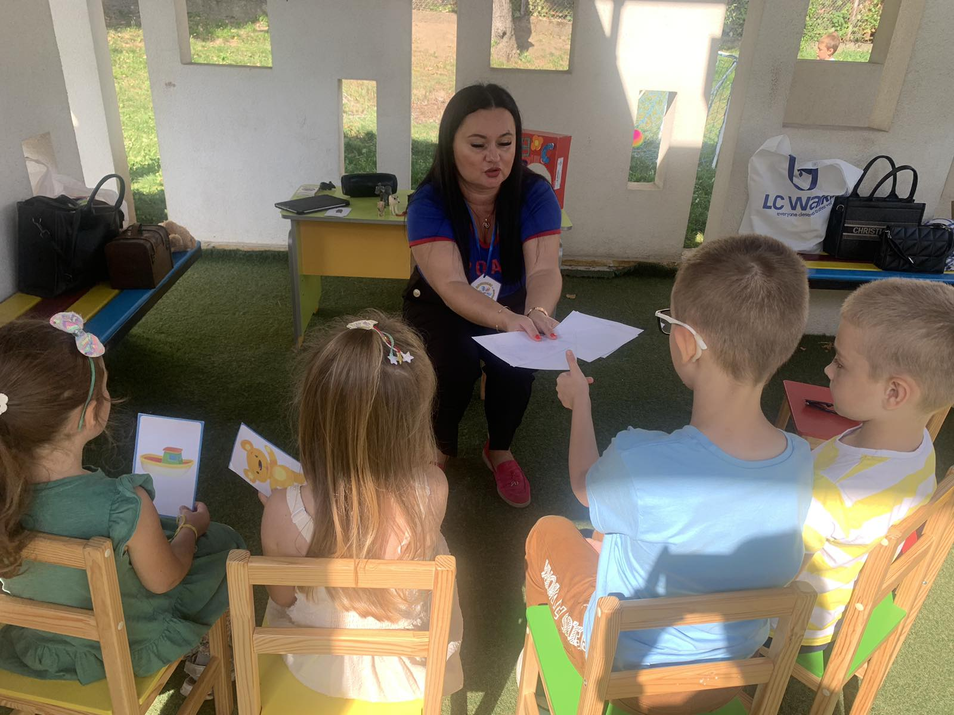
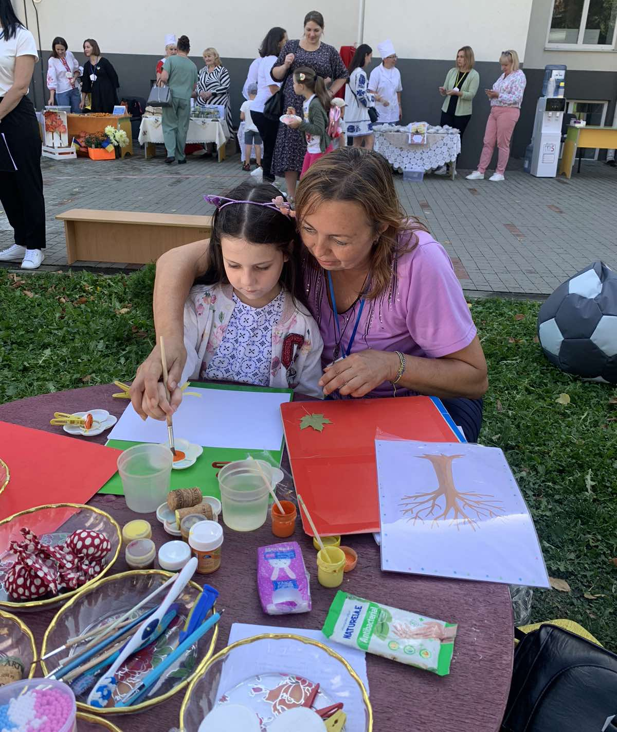
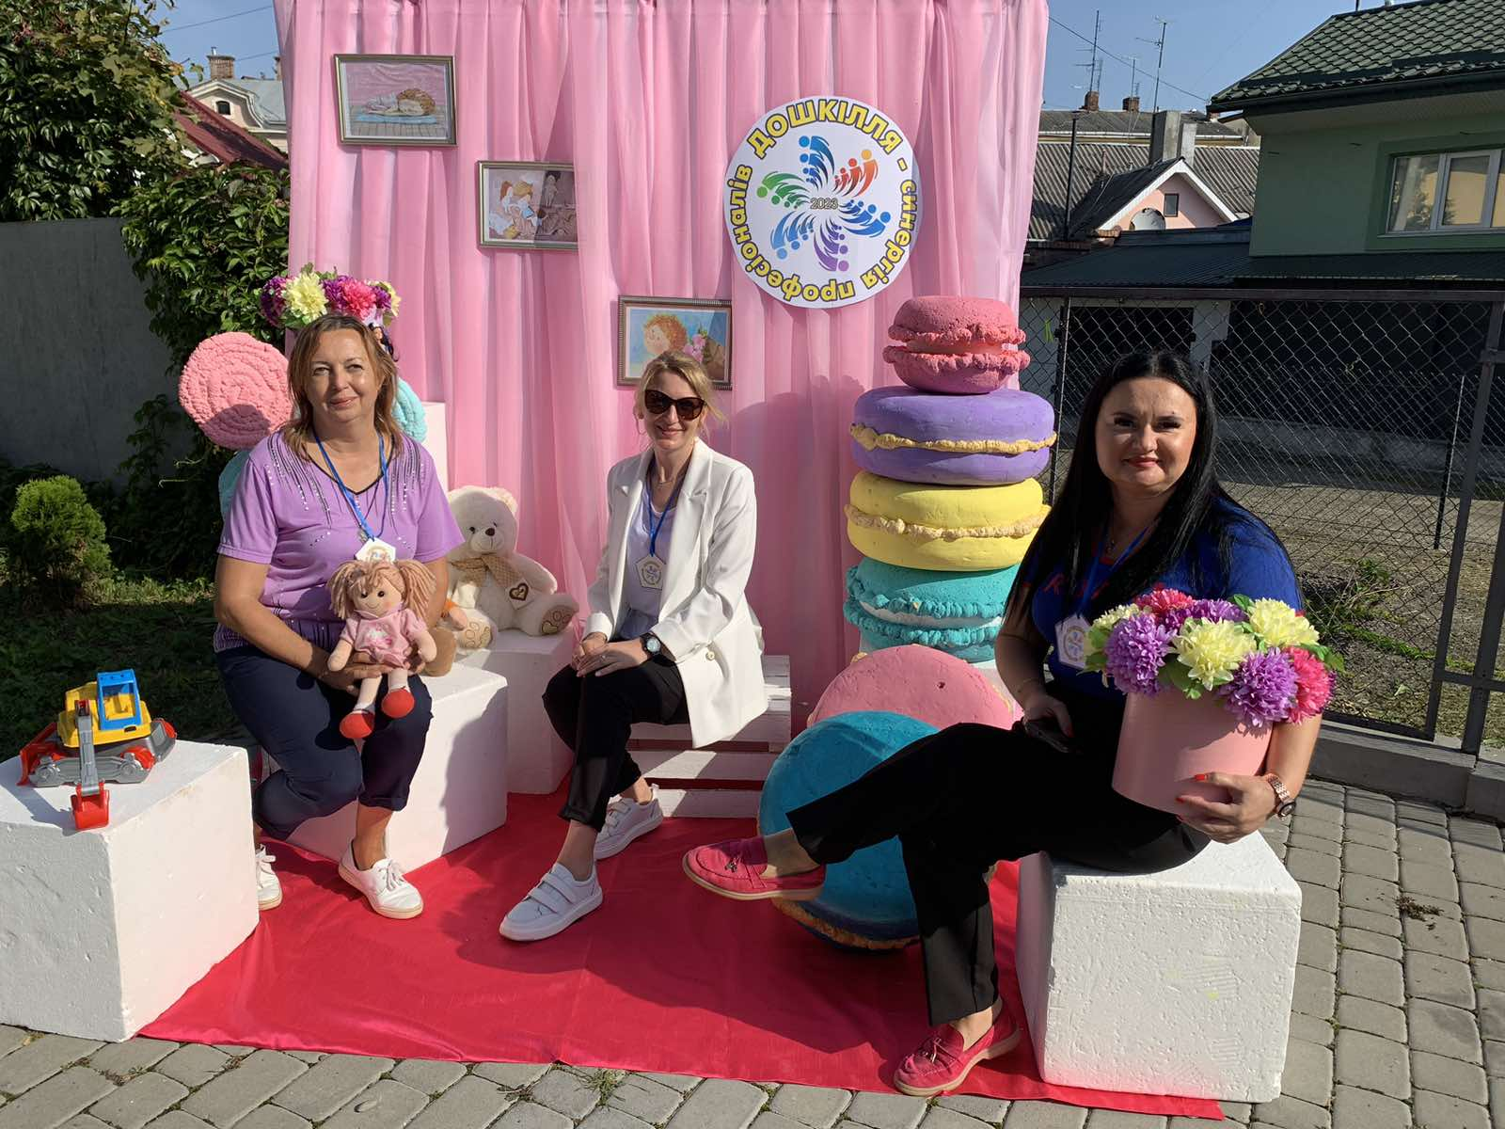
Дошкілля –синергія професіоналів

Slide 8
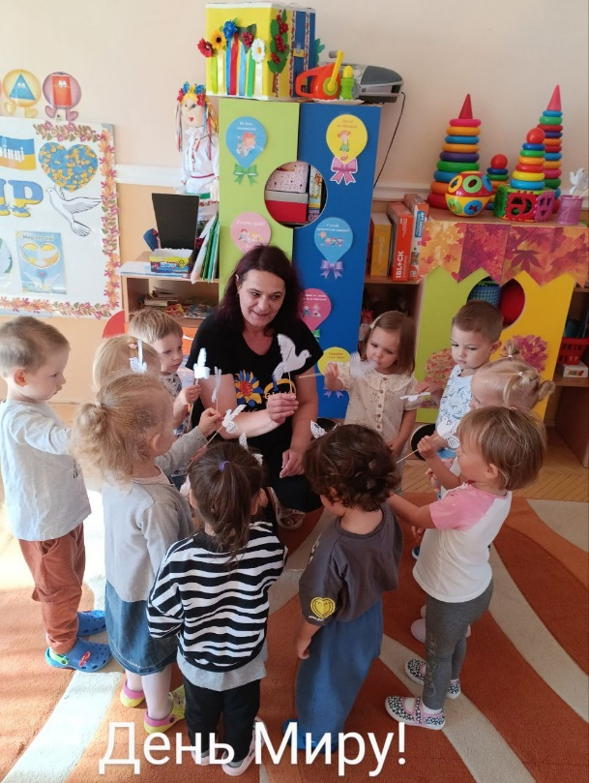
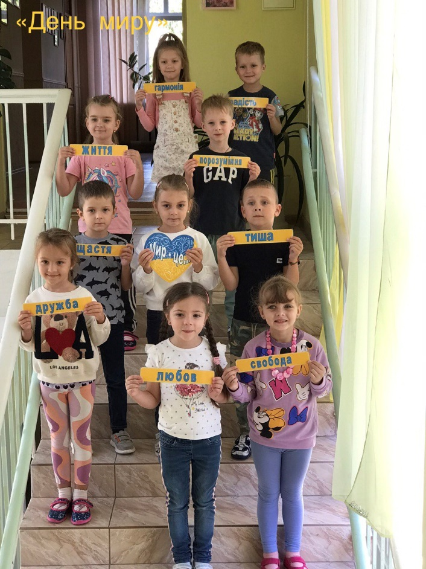
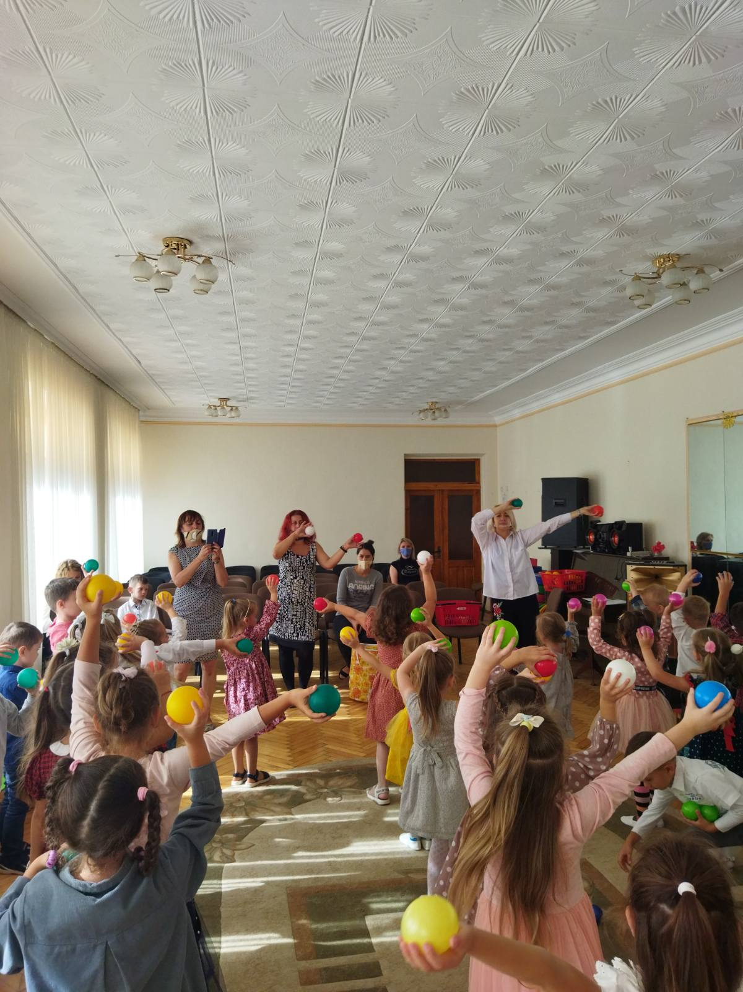
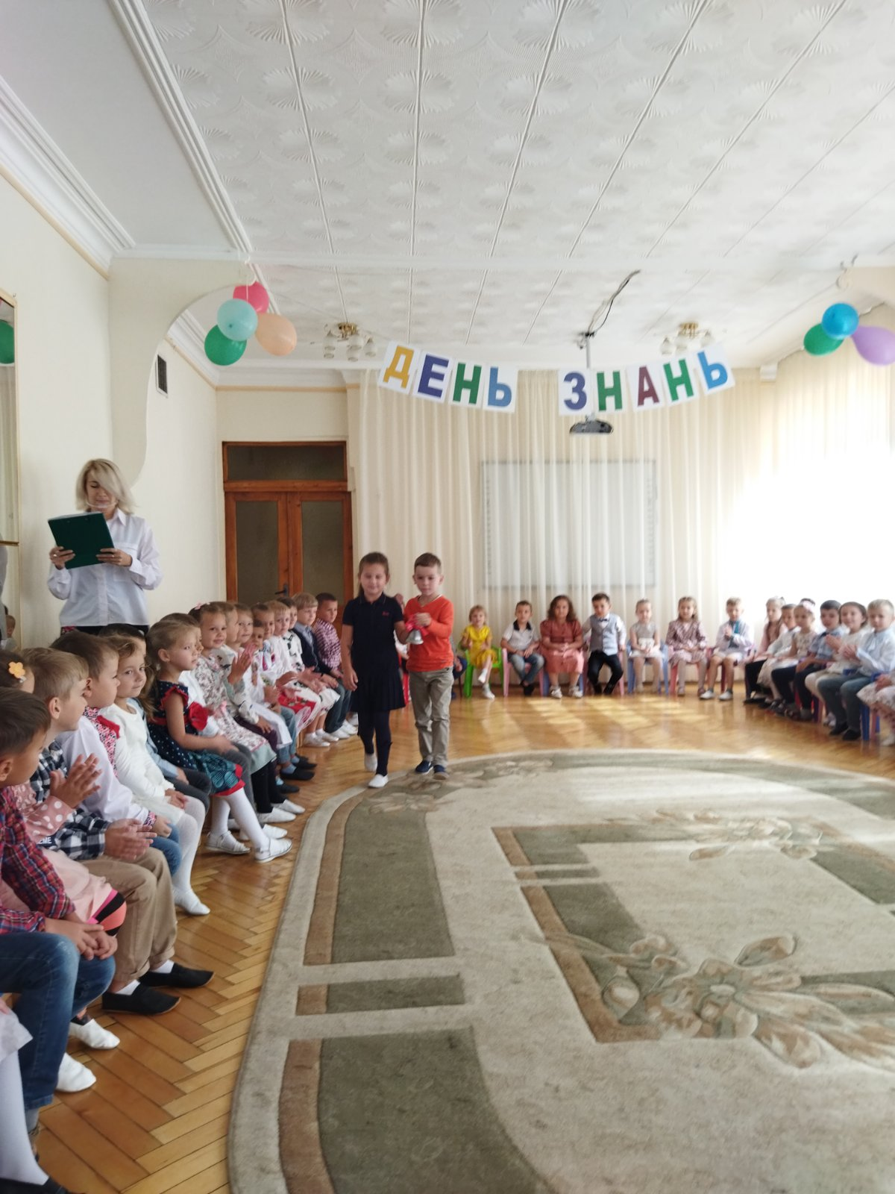
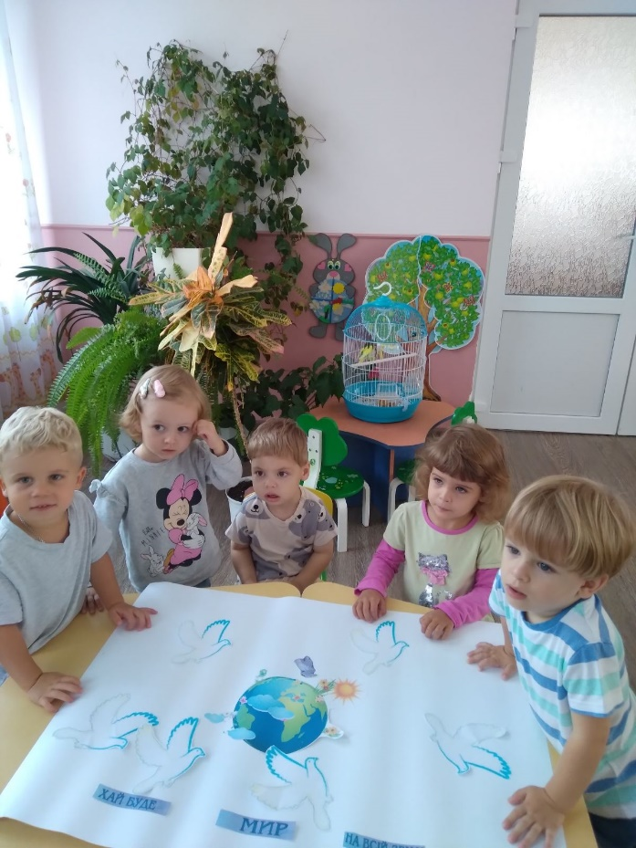
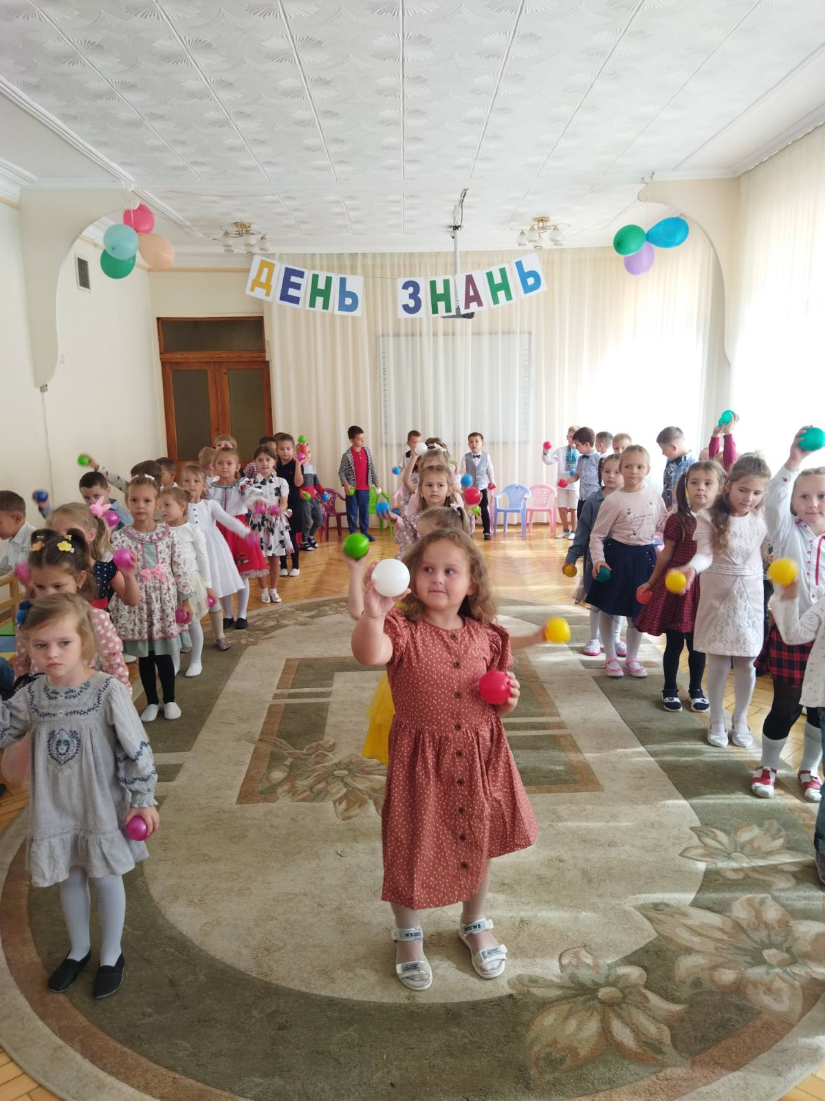
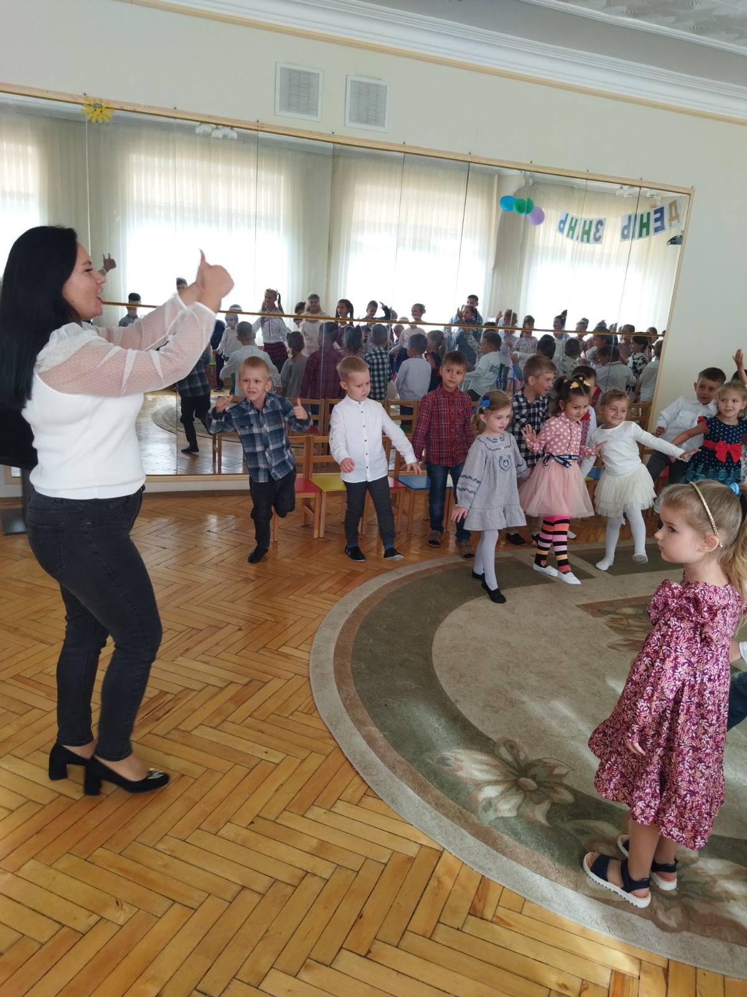
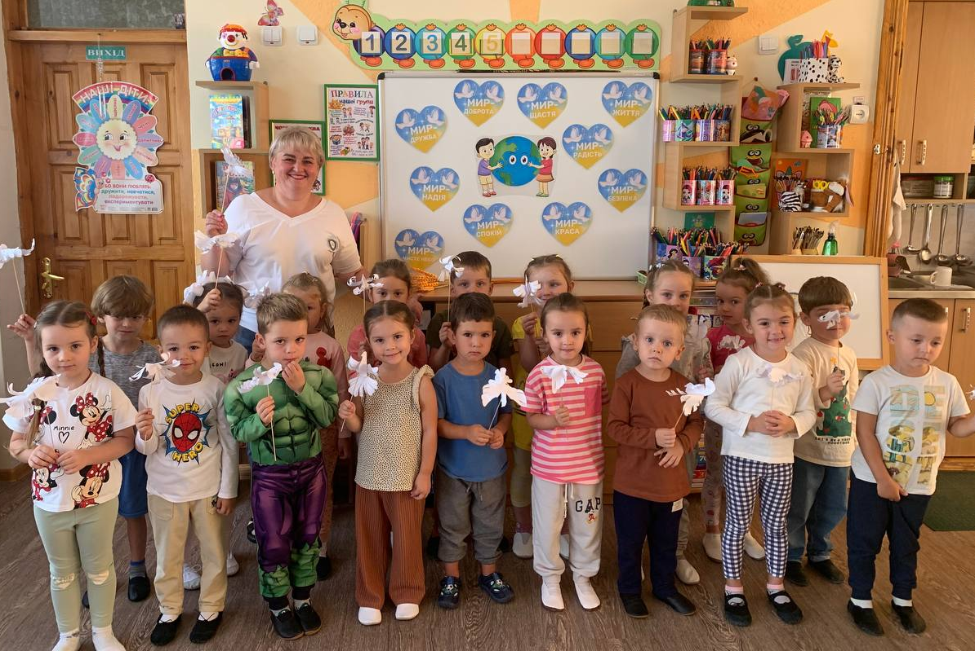
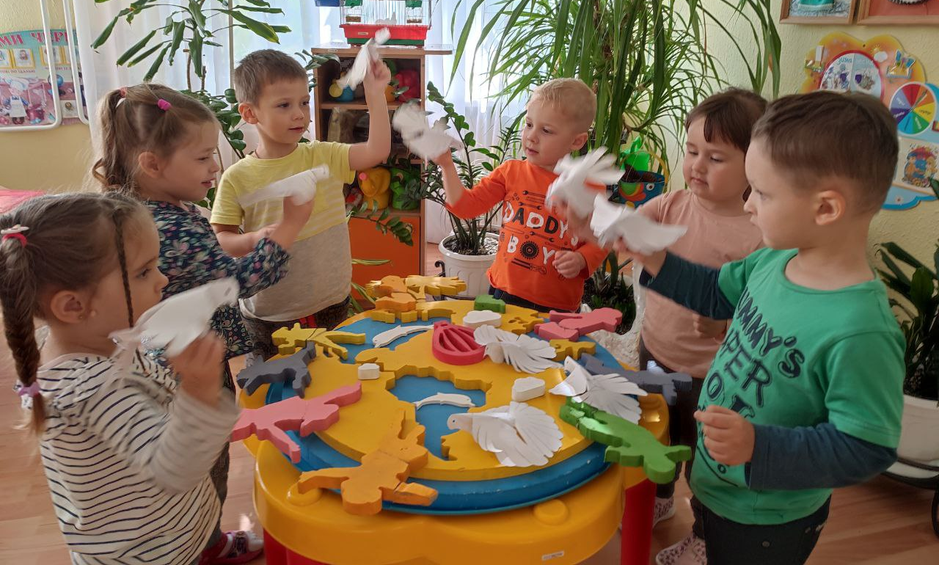
День знань
День миру

Slide 9
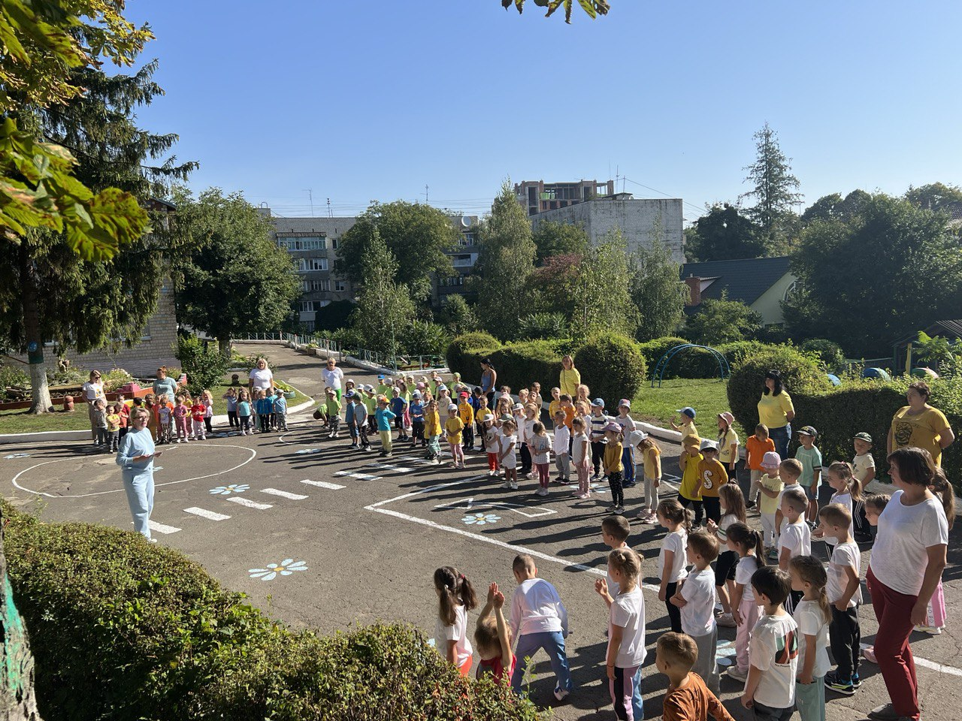
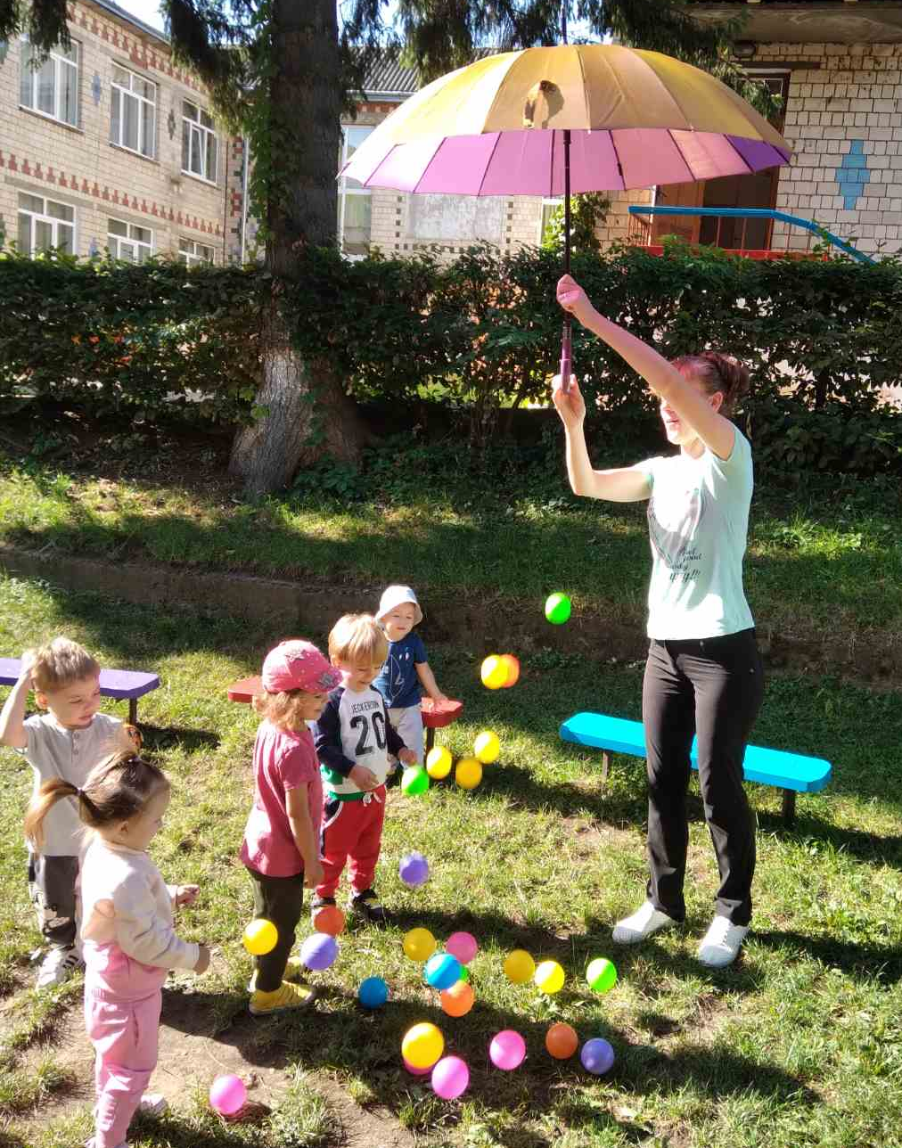
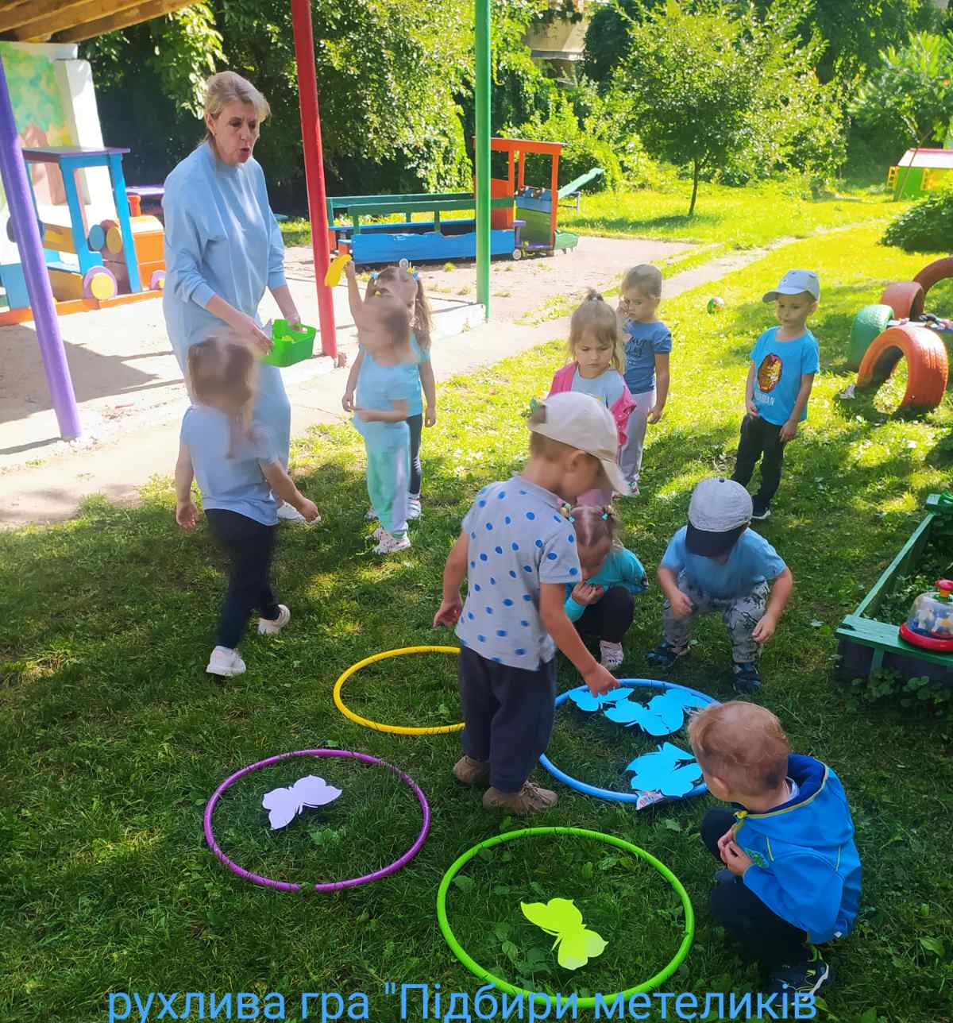
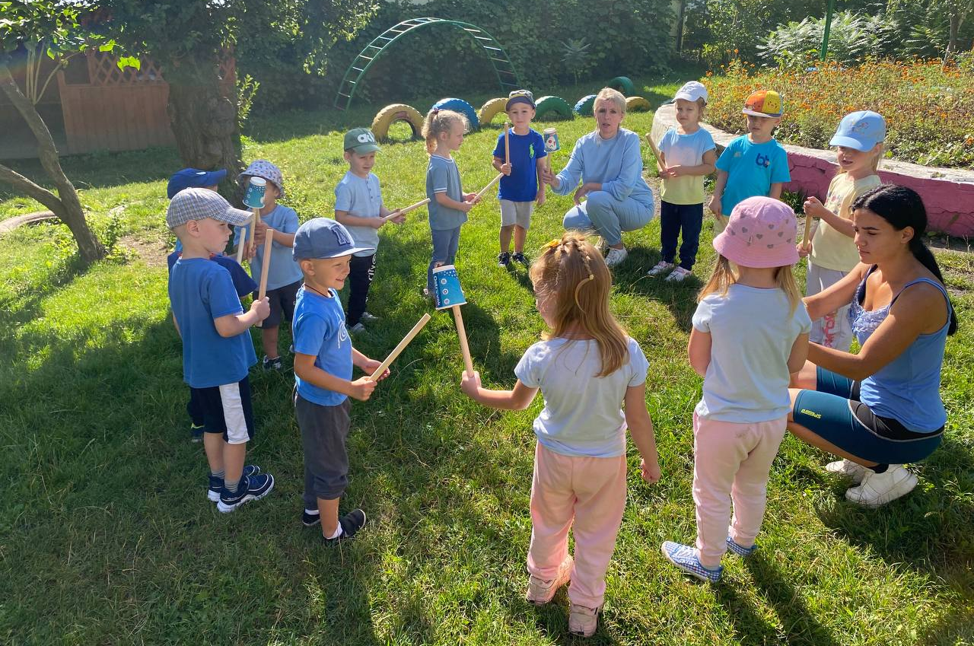
День знань
День фізичної культури і спорту

Slide 10
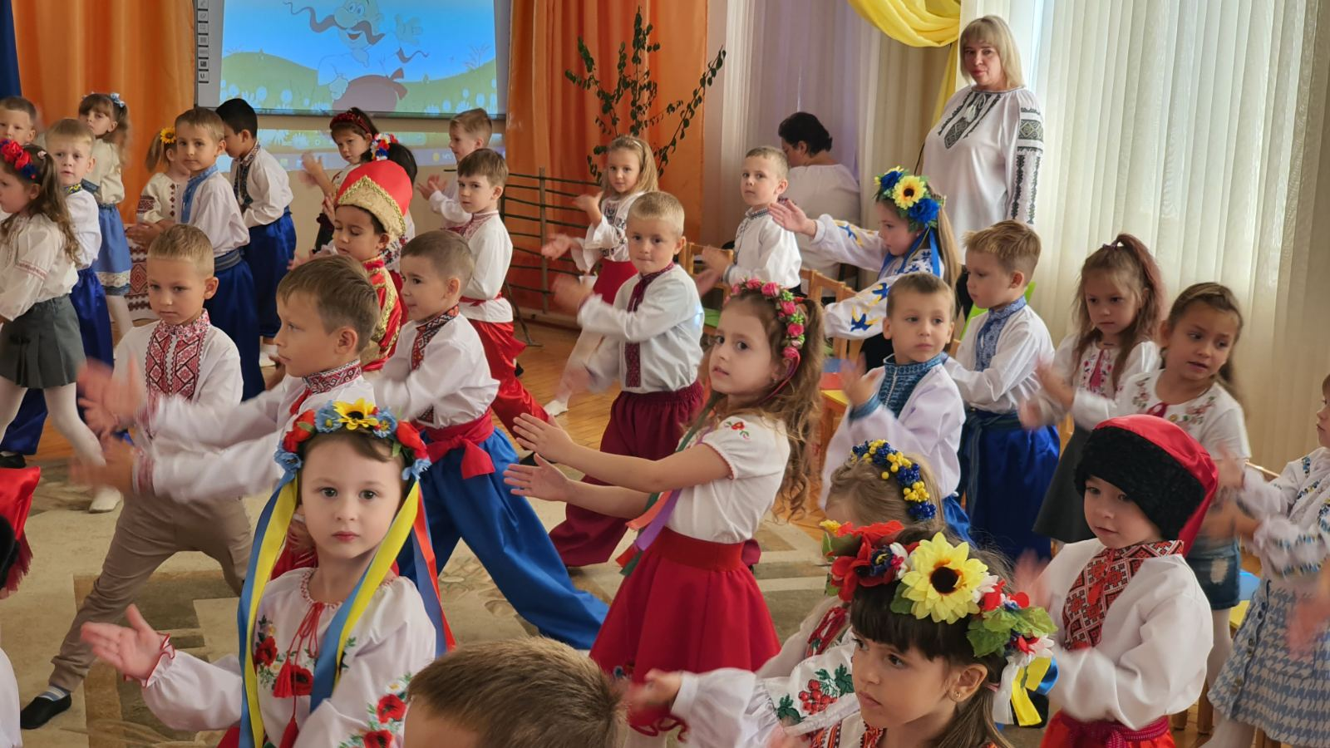
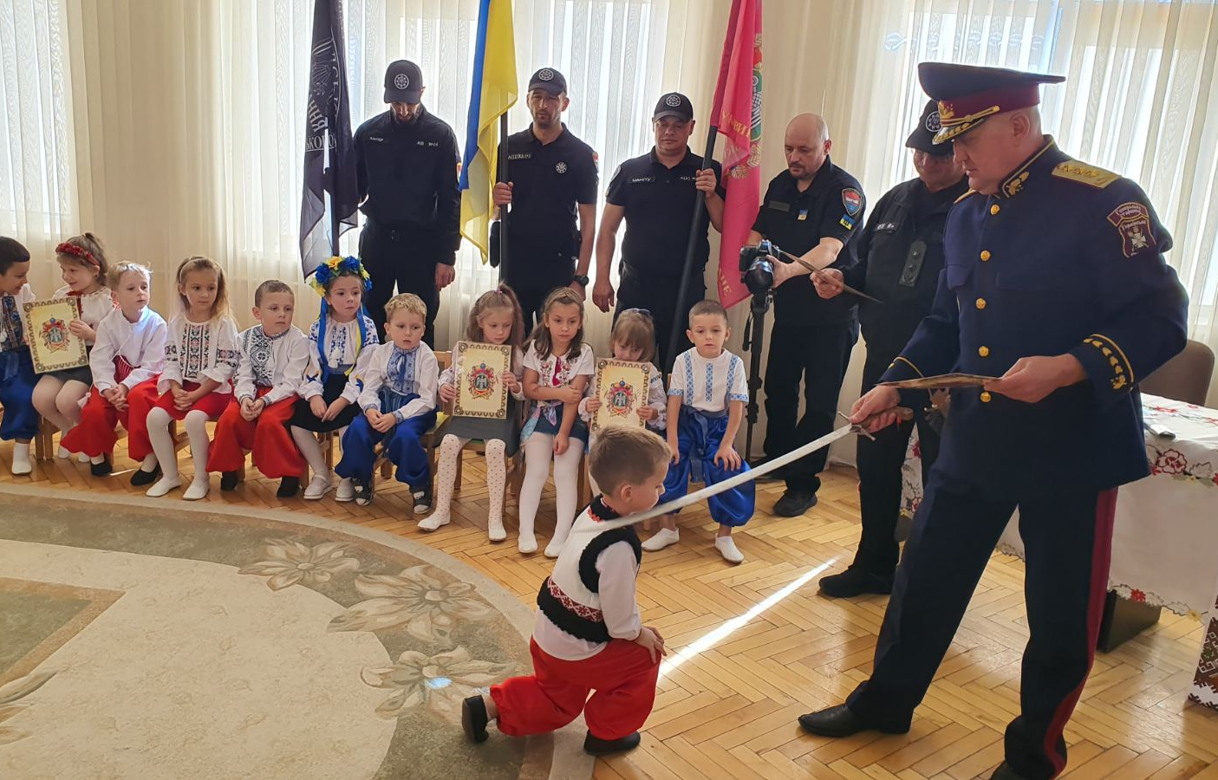
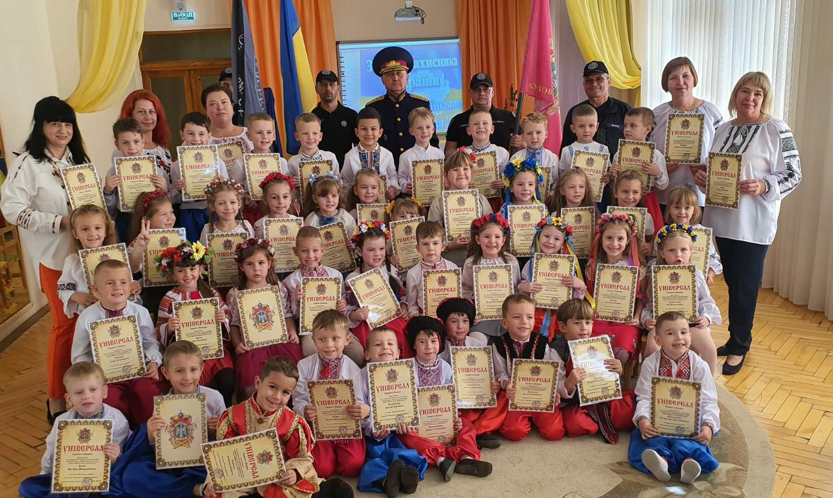
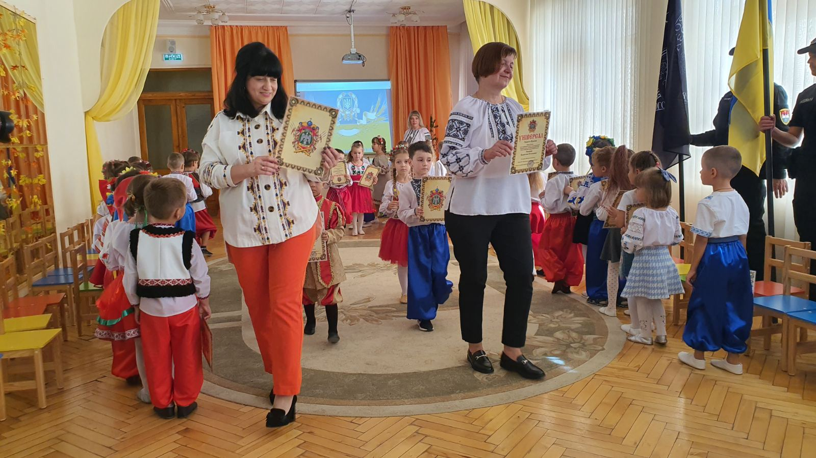
День козацтва

Slide 11
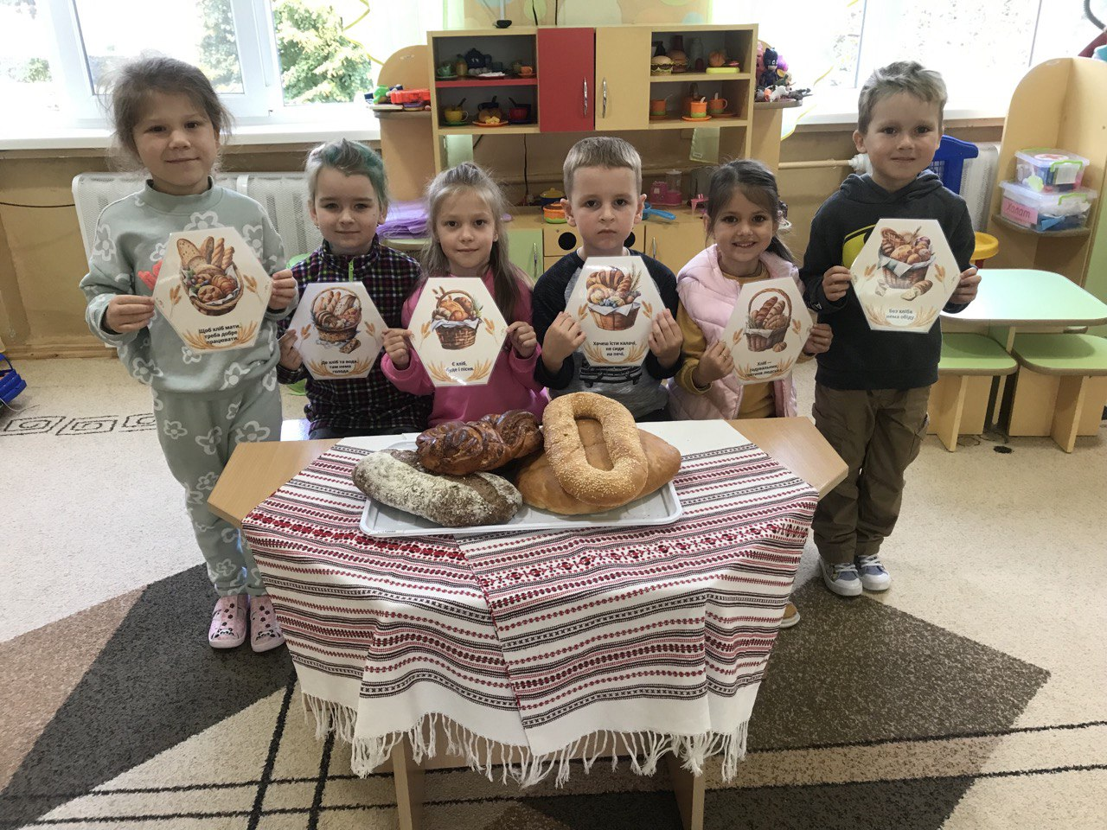
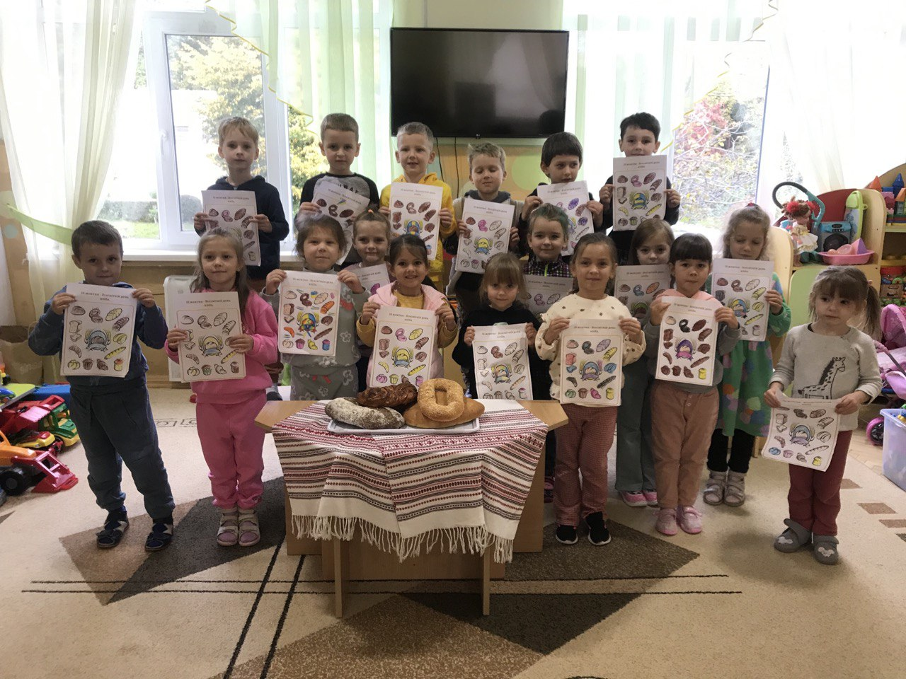
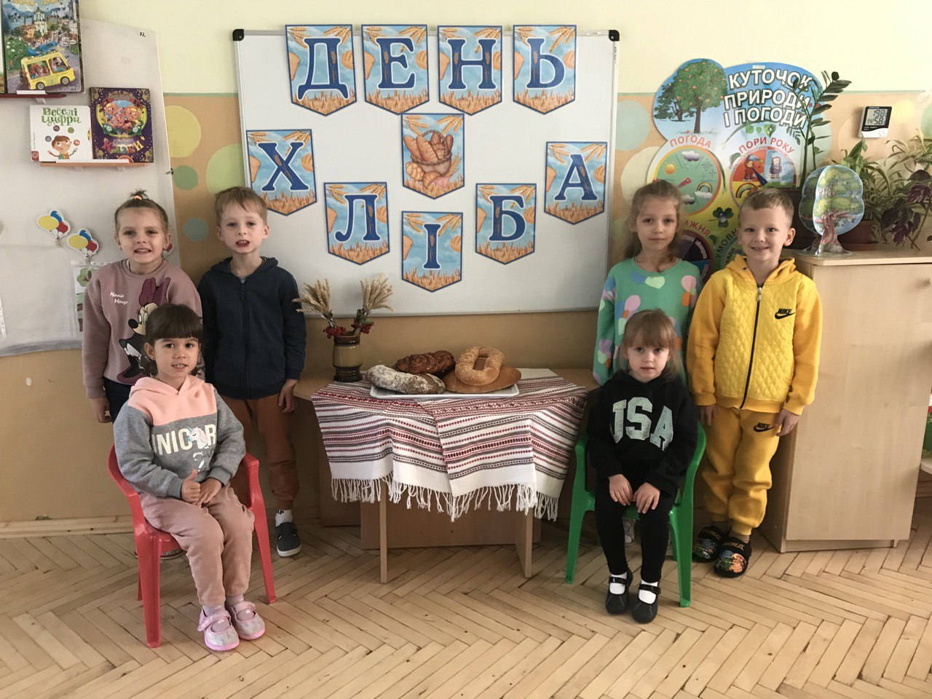
День хліба

Slide 12
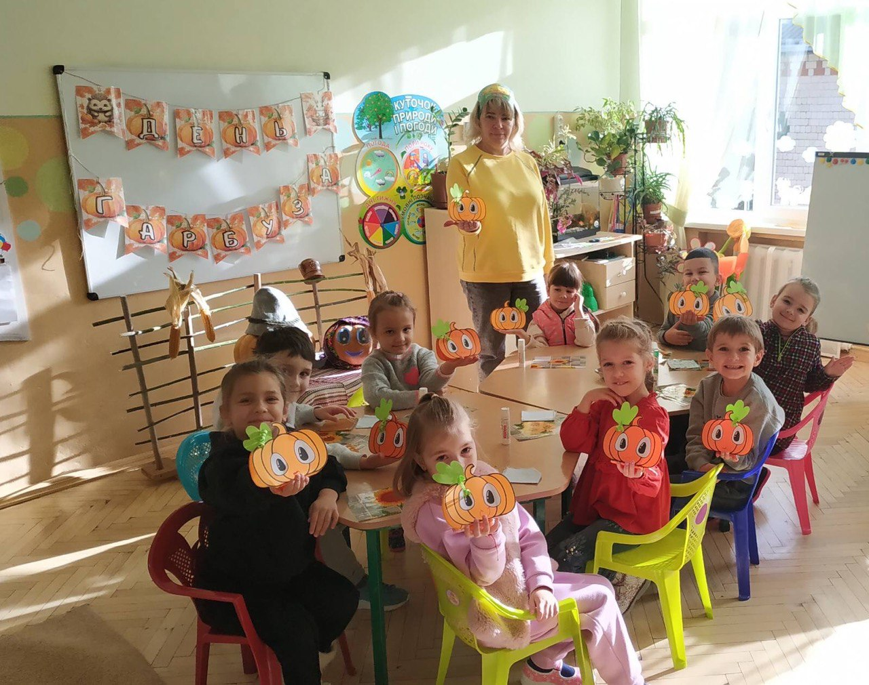
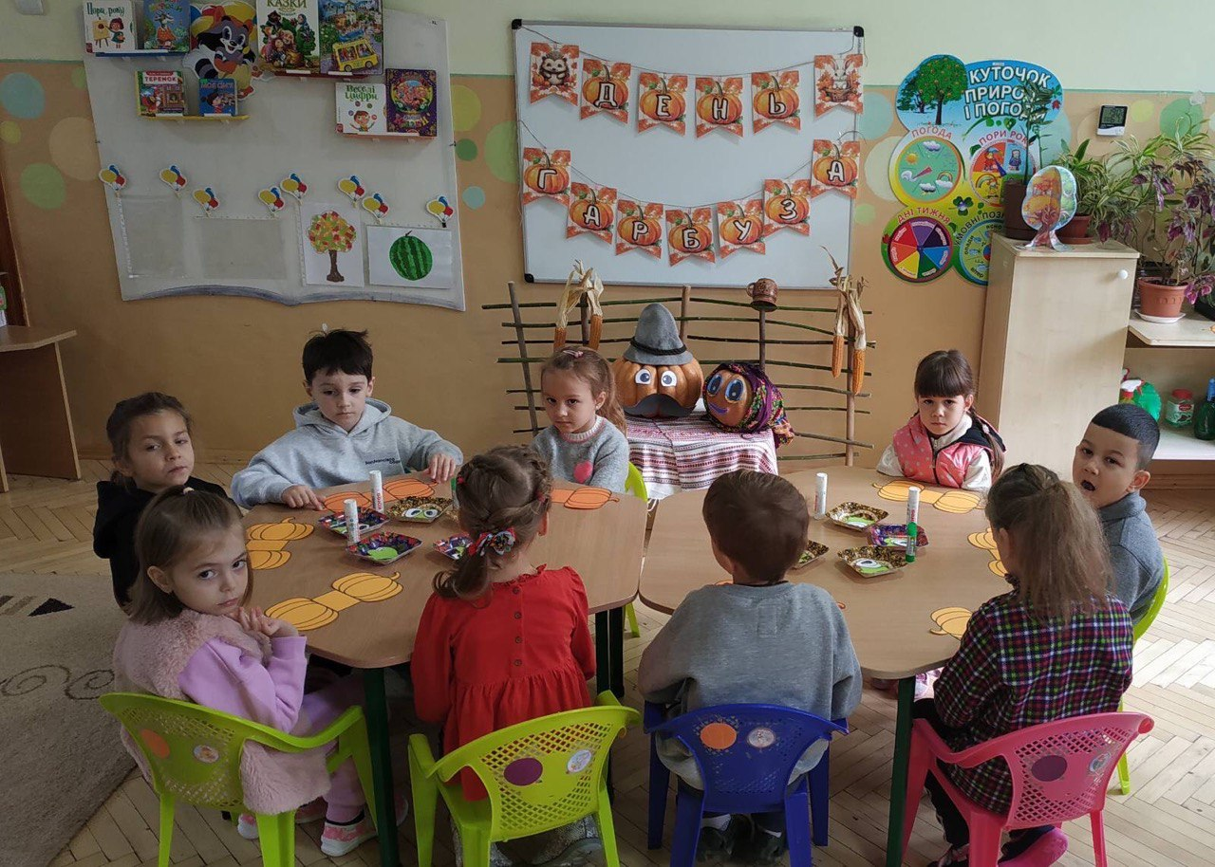
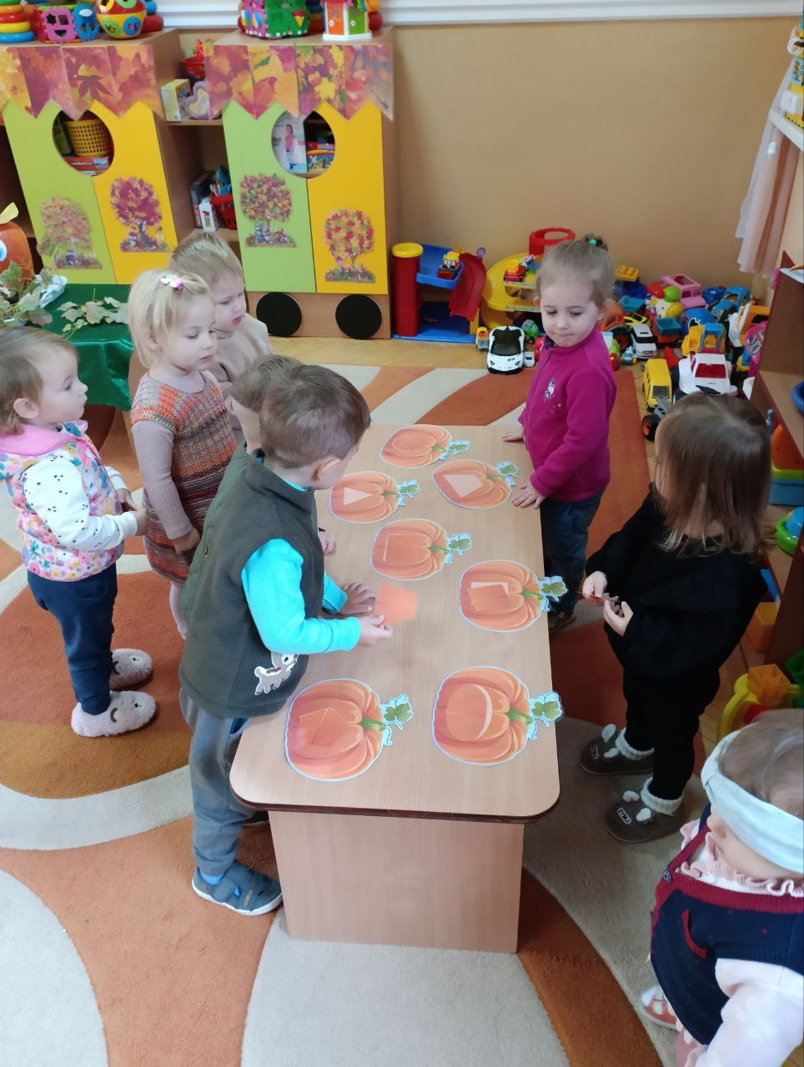
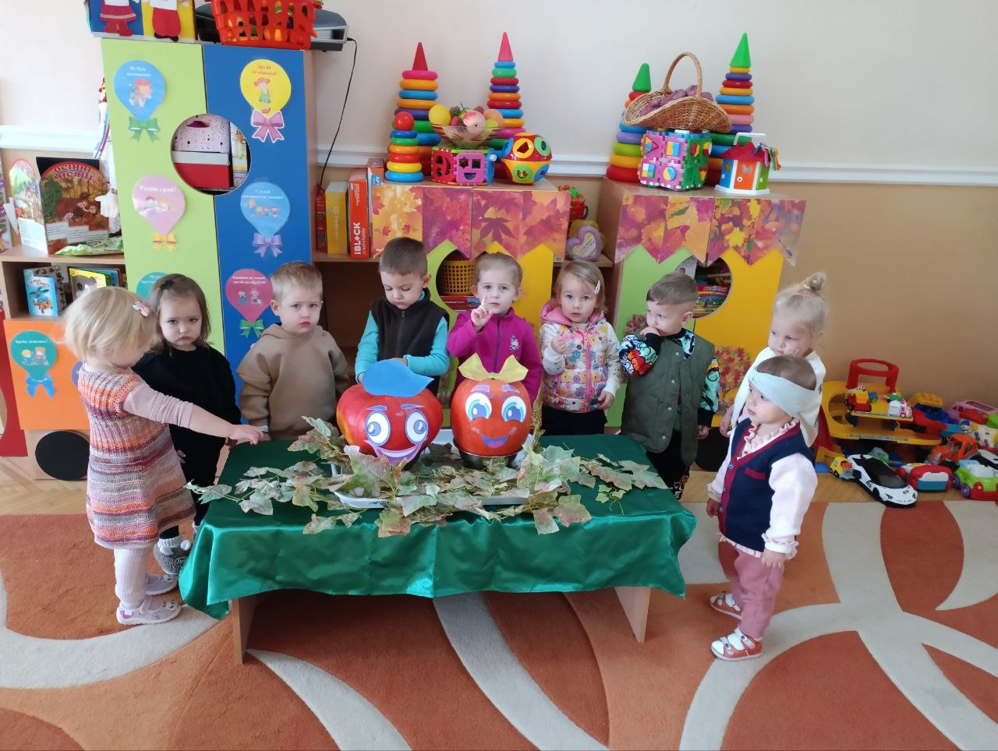
День знань
День гарбуза

Slide 13
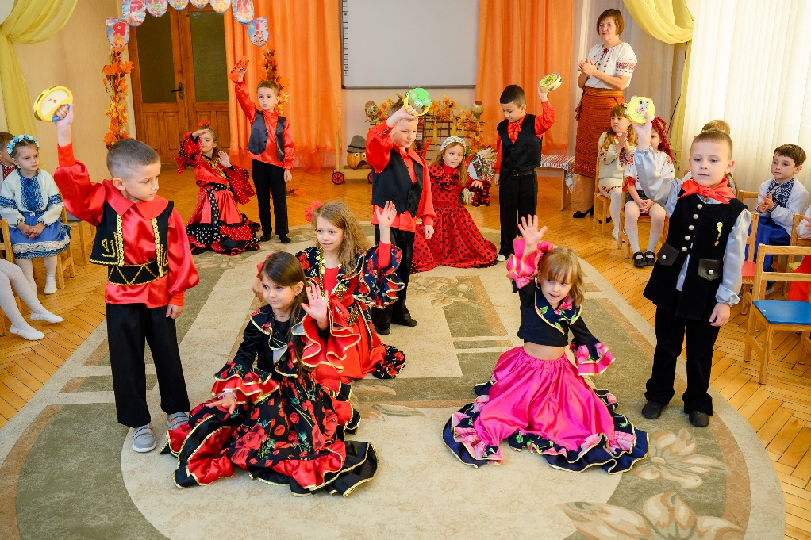
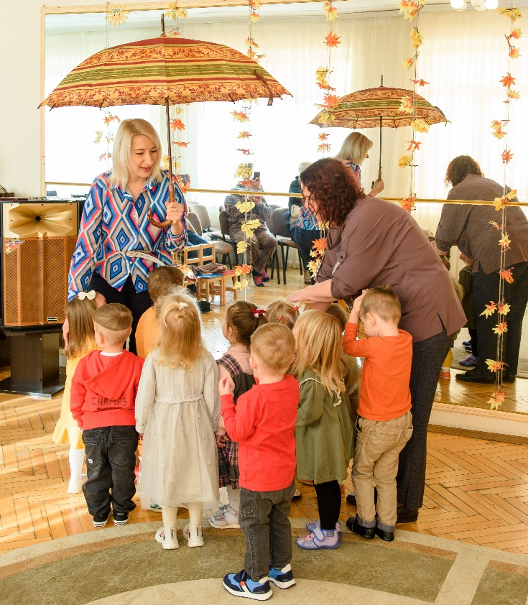
Осінні розваги

Slide 14
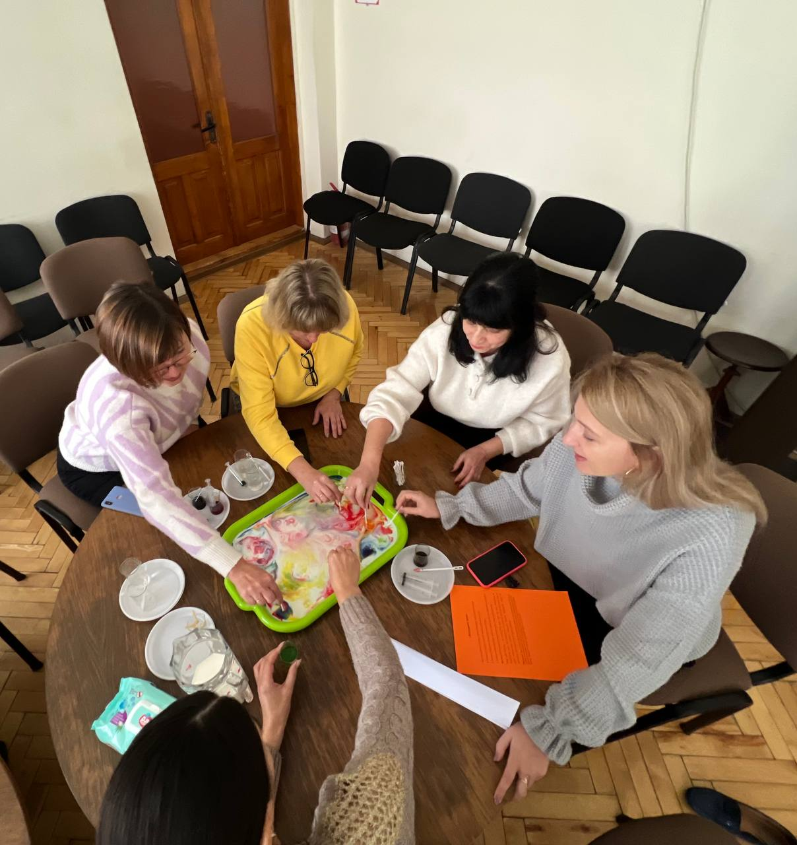
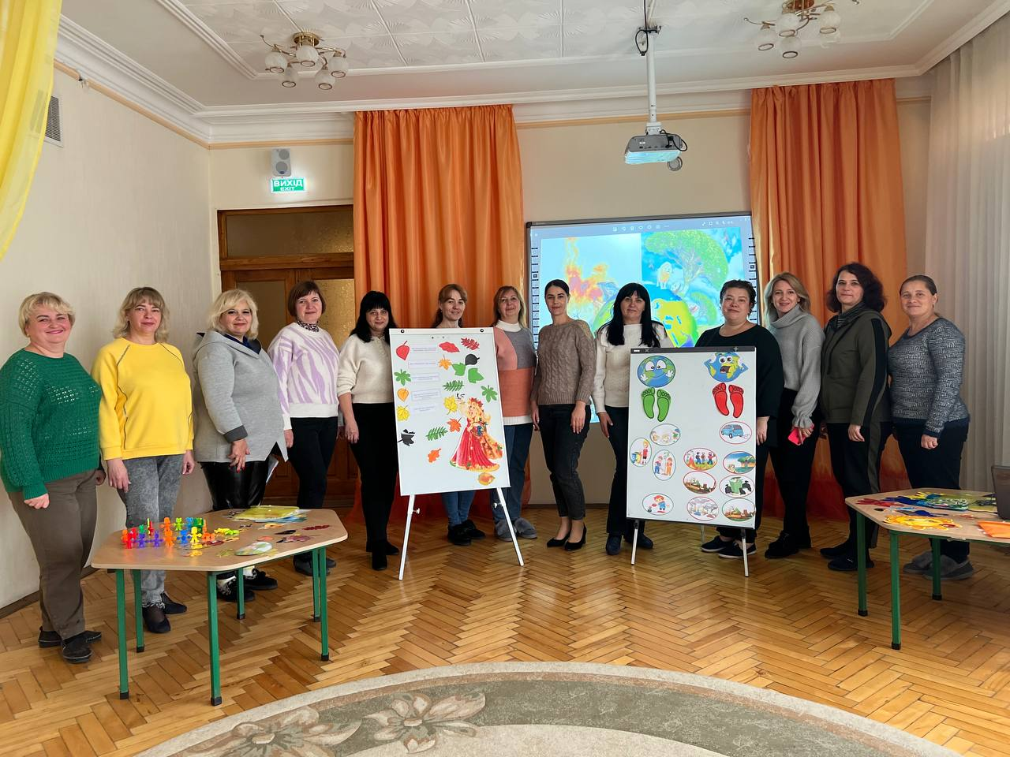
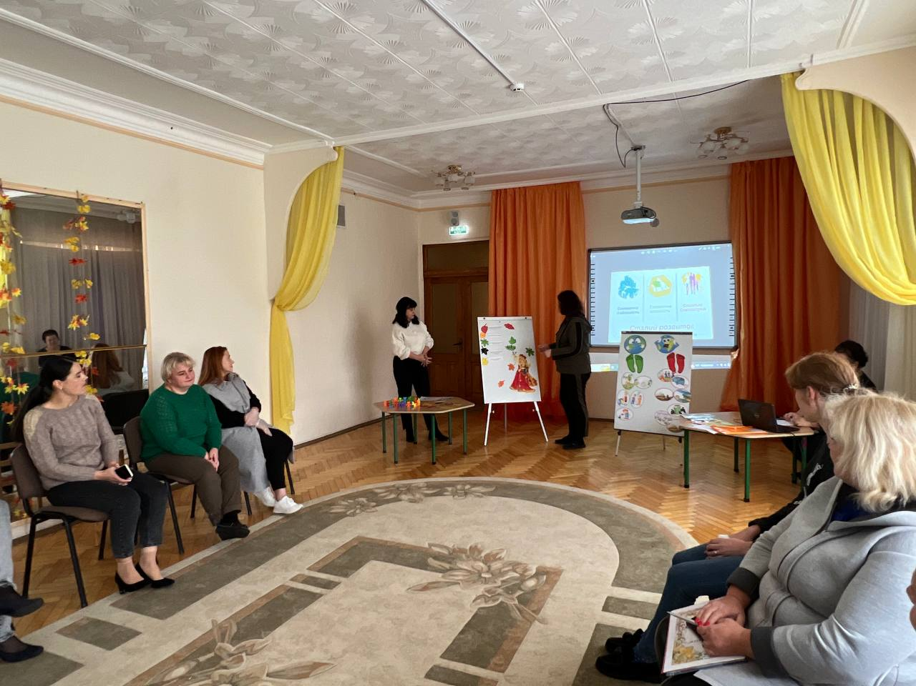
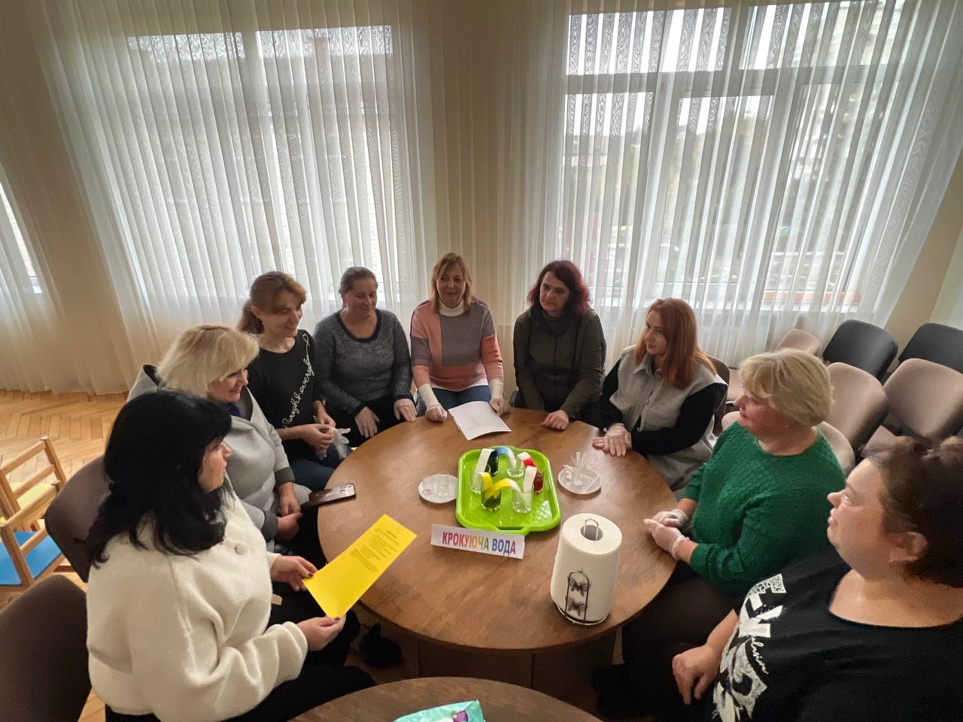
Майстер-клас
“Різнобарвна природа”

Slide 15
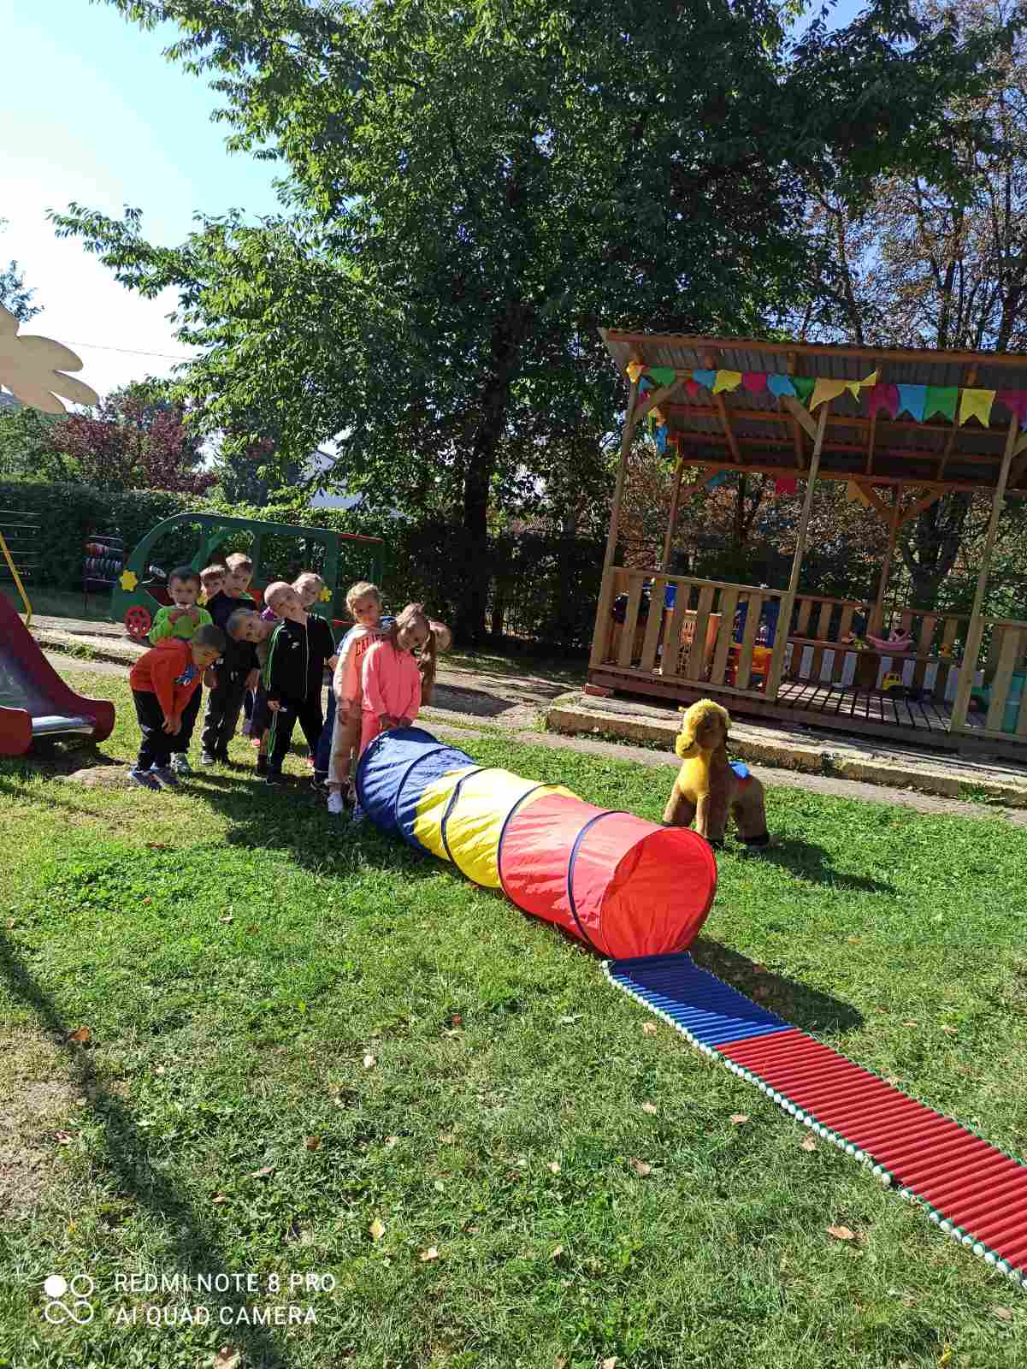
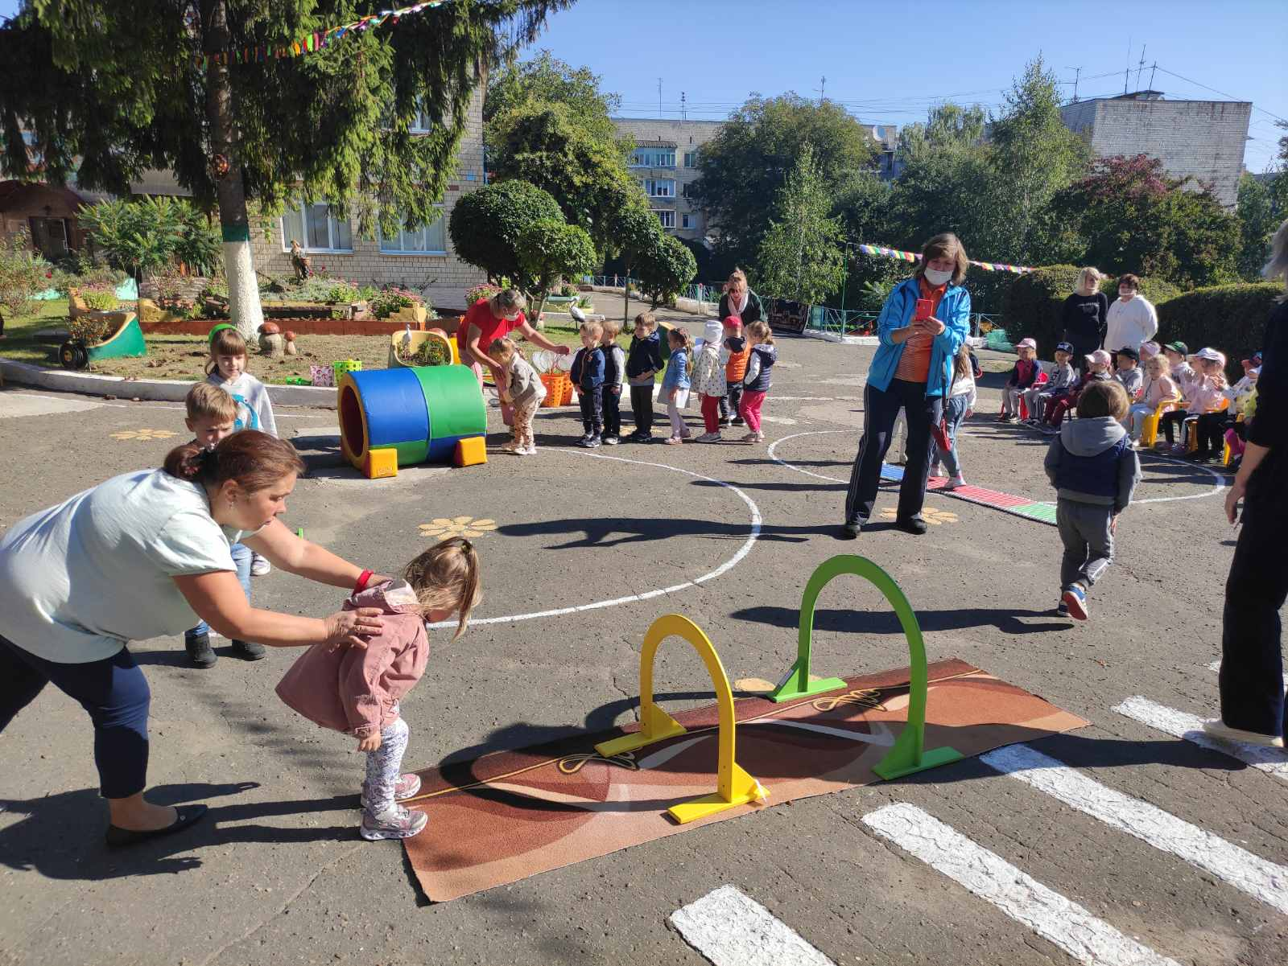
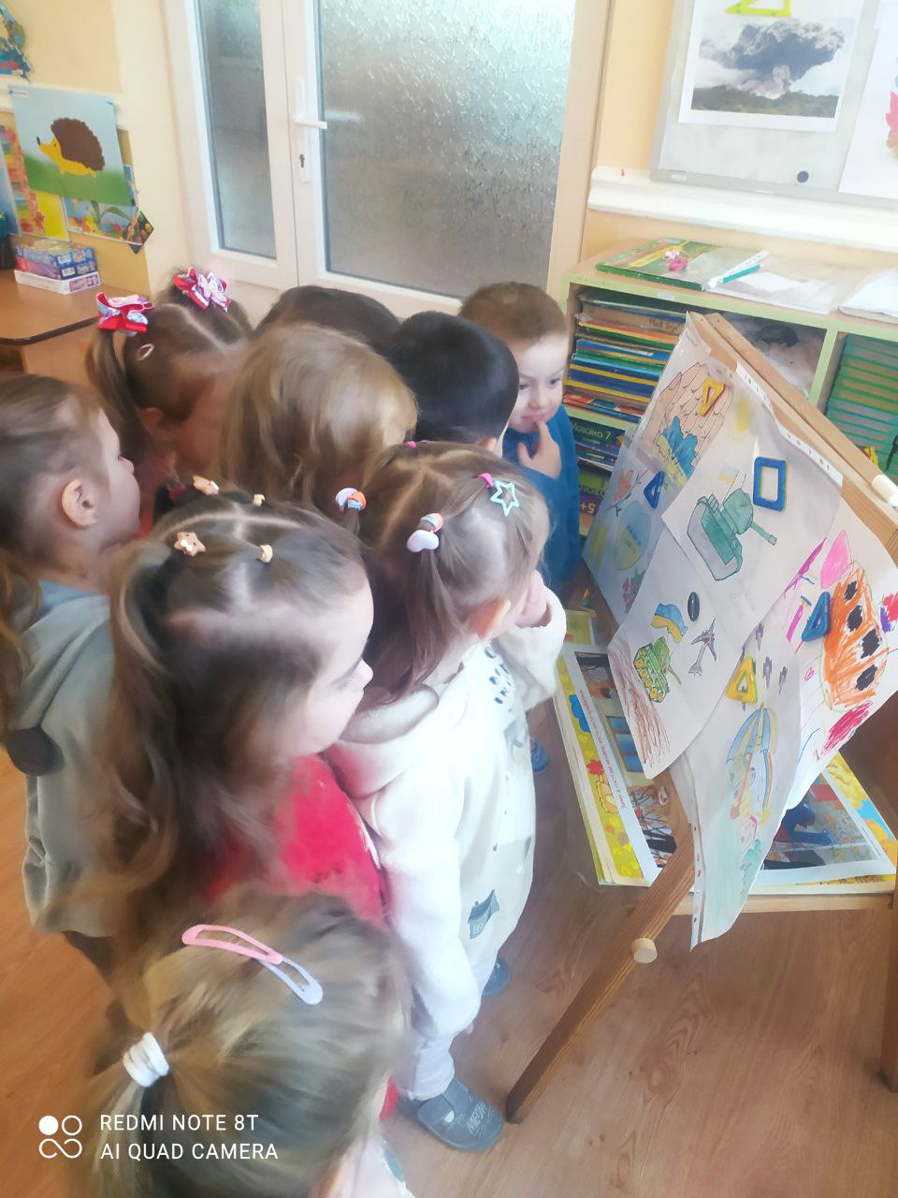
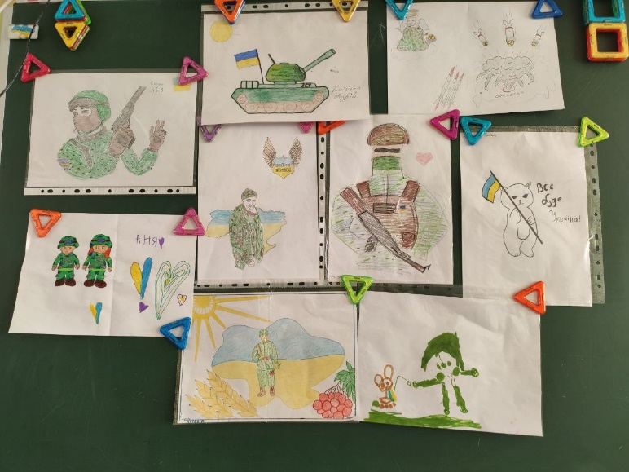
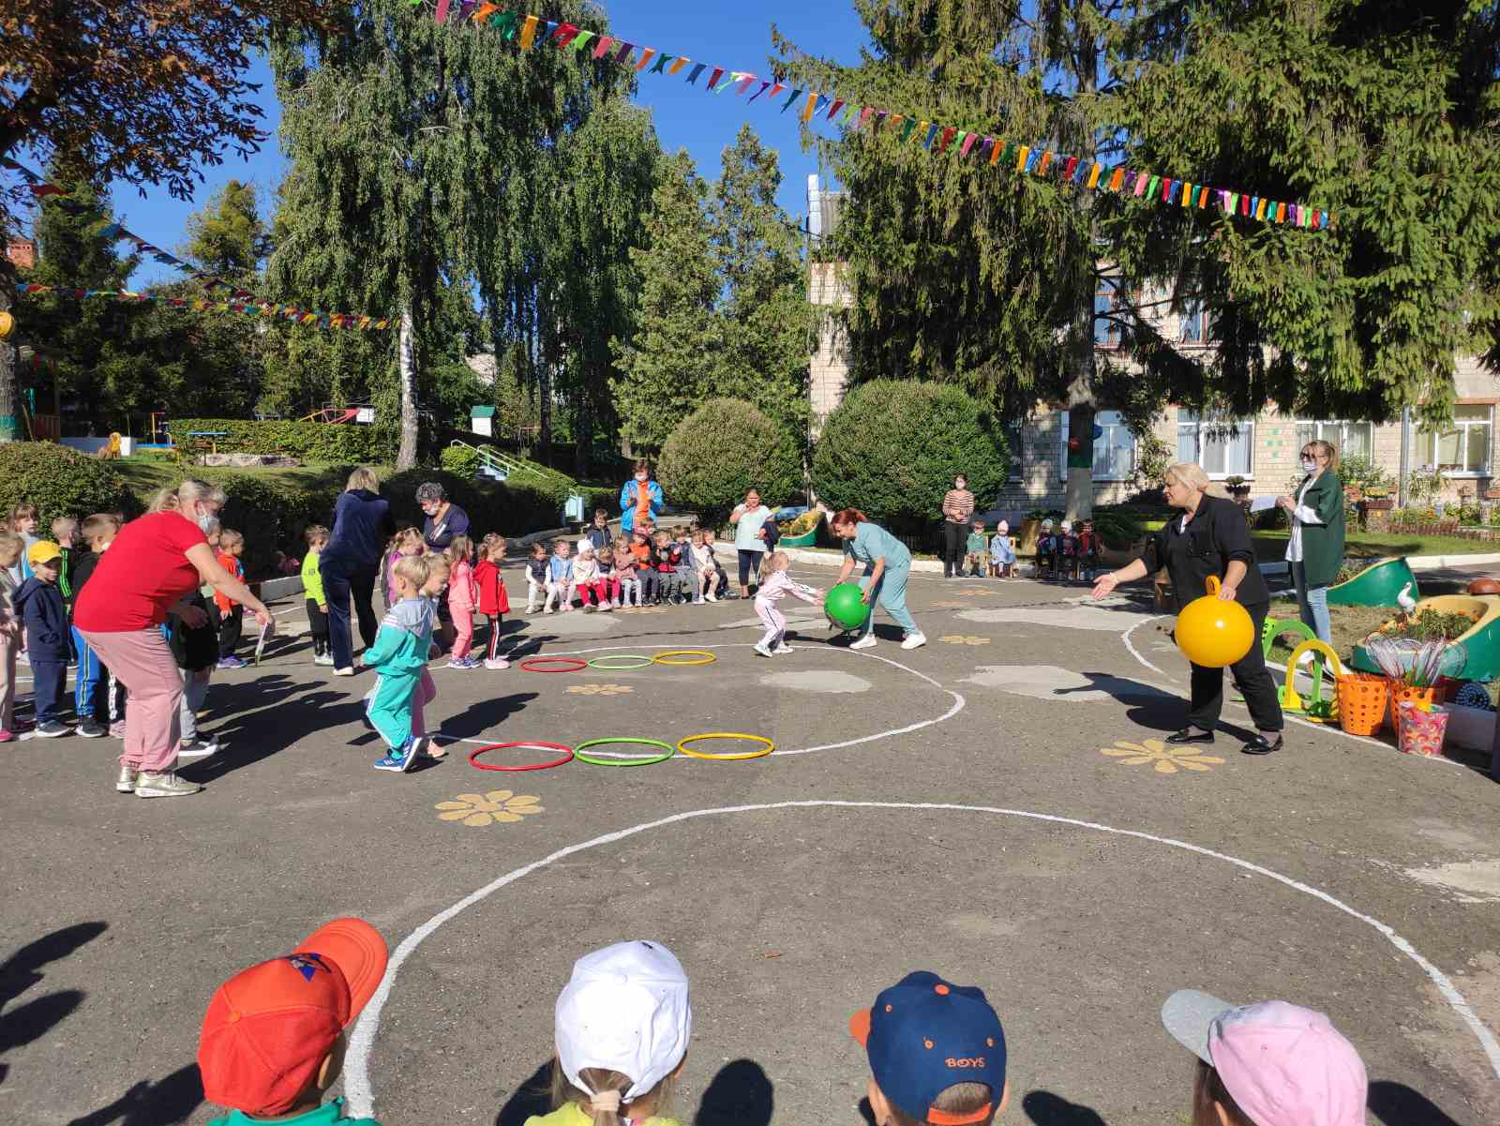
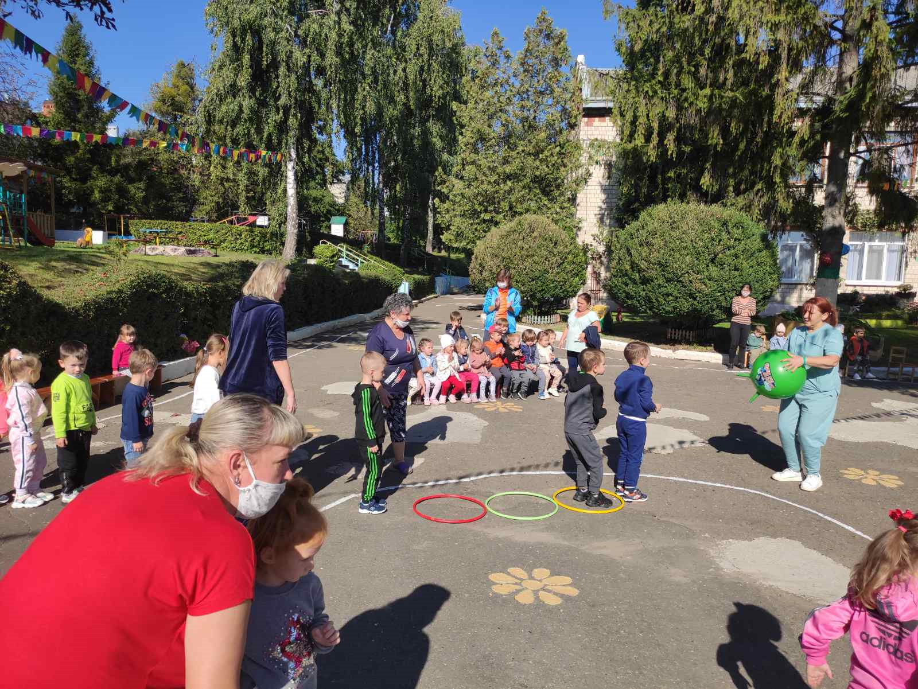
День спорту
День ЗСУ-виставка малюнків

Slide 16
Благолійна акція
«Кришечки
для протезування
пораненим воїнам»

Slide 17
Тиждень
безпеки дитини
(06.11.2023- 12.11.2023)

Slide 18
Тиждень
безпеки дорожнього руху
(13.11.2023- 19.11.2023)

Slide 19
Відкриті перегляди до педради “Природа навколо нас”

Slide 20
педрада
“Екологічні проєкти
як засіб формування в дошкільників
навичок поведінки для талого розвитку”

Slide 21
День хустки

Slide 22
Благодійний ярмарок
« У Різвяному містечку»

Slide 23
Стрітення

Slide 24
Семінар з елементами тренінгу «Морально-етичні основи особистісного розвитку педагога»

Slide 25
Відкриті перегляди до педради “ Соціально-моральний розвиток дошкільників в організації творчих ігор”

Slide 26
Атестація педагогіних працівників

Slide 27
День єднання

Slide 28
Міжнародний день рідної мови

Slide 29
Заходи до Шевченківських днів

Slide 30
Весняні свята

Slide 32
Всесвітній день здоров`я

Slide 33
Благодійний Великодній ярмарок

Slide 34
Тиждень безпеки дитини
15.04.2024-19.04.2024

Slide 36
День матері

Slide 37
Тиждень
безпеки дорожнього руху
13.05.2024-17.05.2024

Slide 38
Тиждень
безпеки дорожнього руху
13.05.2024-17.05.2024

Slide 39
Школа молодого директора

Slide 40
День Вишиванки

Slide 42
Випуск 2024

Slide 44
День захисту дітей 2024

Slide 45
Узагальнений моніторинг
щодо виконання освітньої програми
в ЗДО №25 «Малюк» за 2023/2024н.р.

Slide 46
Відвідування дітей по групах

Slide 47
Діти пільгових категорій

Slide 48
Наше укриття

Slide 49
Дякую за увагу!

